Slide 1
„Wir heißen unsere Ziegen willkommen“
Mein Projekt
Ablauf meines Projektes innerhalb einem Jahr in der sozialpädagogischen Familienwohngruppe Göttelborn
Marie-Celine Schmidt, Erzieherin im Anerkennungsjahr

Slide 2
Tiergestützte Therapie und Pädagogik
Die tiergestützte Pädagogik baut auf den Erfahrungen in der tiergestützten Therapie auf. Unter tiergestützter Pädagogik werden alle Maßnahmen verstanden, die einen positiven Effekt auf das Verhalten von Kindern und Jugendlichen haben. Nämlich durch das Zusammenarbeiten mit einem Tier. Vor allem Kinder mit Verhaltensauffälligkeiten können so ihre sozialen, kognitiven und motorische Fähigkeiten ausbauen.
Das Tier – die Ziege
Ziegen haben ein ausgeprägtes Komfortverhalten. Sie beknabbern und belecken sich gegenseitig und reiben ihre Stirnen aneinander. Für die tiergestützte Pädagogik bedeutet dies, dass sich Ziegen liebend gerne von Menschen streicheln und liebkosen lassen, sofern sie dies von klein auf kennen. Allerdings haben Ziegen keinen Wollmantel, der sie von ungelenken Händen schützt. Daher muss man beim Streicheln aufpassen und manchen Kindern bei der Handführung helfen. Ziegen sind umgekehrt auch nicht gerade zimperlich. Sie nehmen sehr direkt Kontakt auf. Sie agieren fordernder und beknabbern alles.

Slide 3
Ziele der tiergestützten Pädagogik
Steigerung des Verantwortungsbewusstseins Für Kinder und Jugendliche ist das Verantwortungsbewusstsein eine wichtige Kompetenz in Bezug auf Entscheidungen zu treffen und zuverlässige Versorgung zu übernehmen.
Förderung des Sozialverhaltens
Bei der tiergestützten Pädagogik werden die soziale Kompetenzen gestärkt. Ein Kind kann nicht unbedacht oder gar rabiat auf ein Tier zugehen, weil es sofort eine klare Reaktion zeigt.
Unterstützen der kognitiven Fähigkeit
Auch die Kognition wird bei der tiergestützten Pädagogik trainiert. Dadurch, dass das Kind neue Interessen entwickelt, erhält es die Möglichkeit, neues Wissen erheblich leichter zu verstehen und von Erwachsenen vermittelt zu bekommen.
Verbesserung des Gruppenklimas
Die Einbindung der tiergestützten Pädagogik in den Alltag kann die Gruppendynamik positiv beeinflussen. Die Kinder lernen nämlich nicht nur zu teilen, sondern auch gemeinsam die Verantwortung für das Tier zu übernehmen.

Slide 4
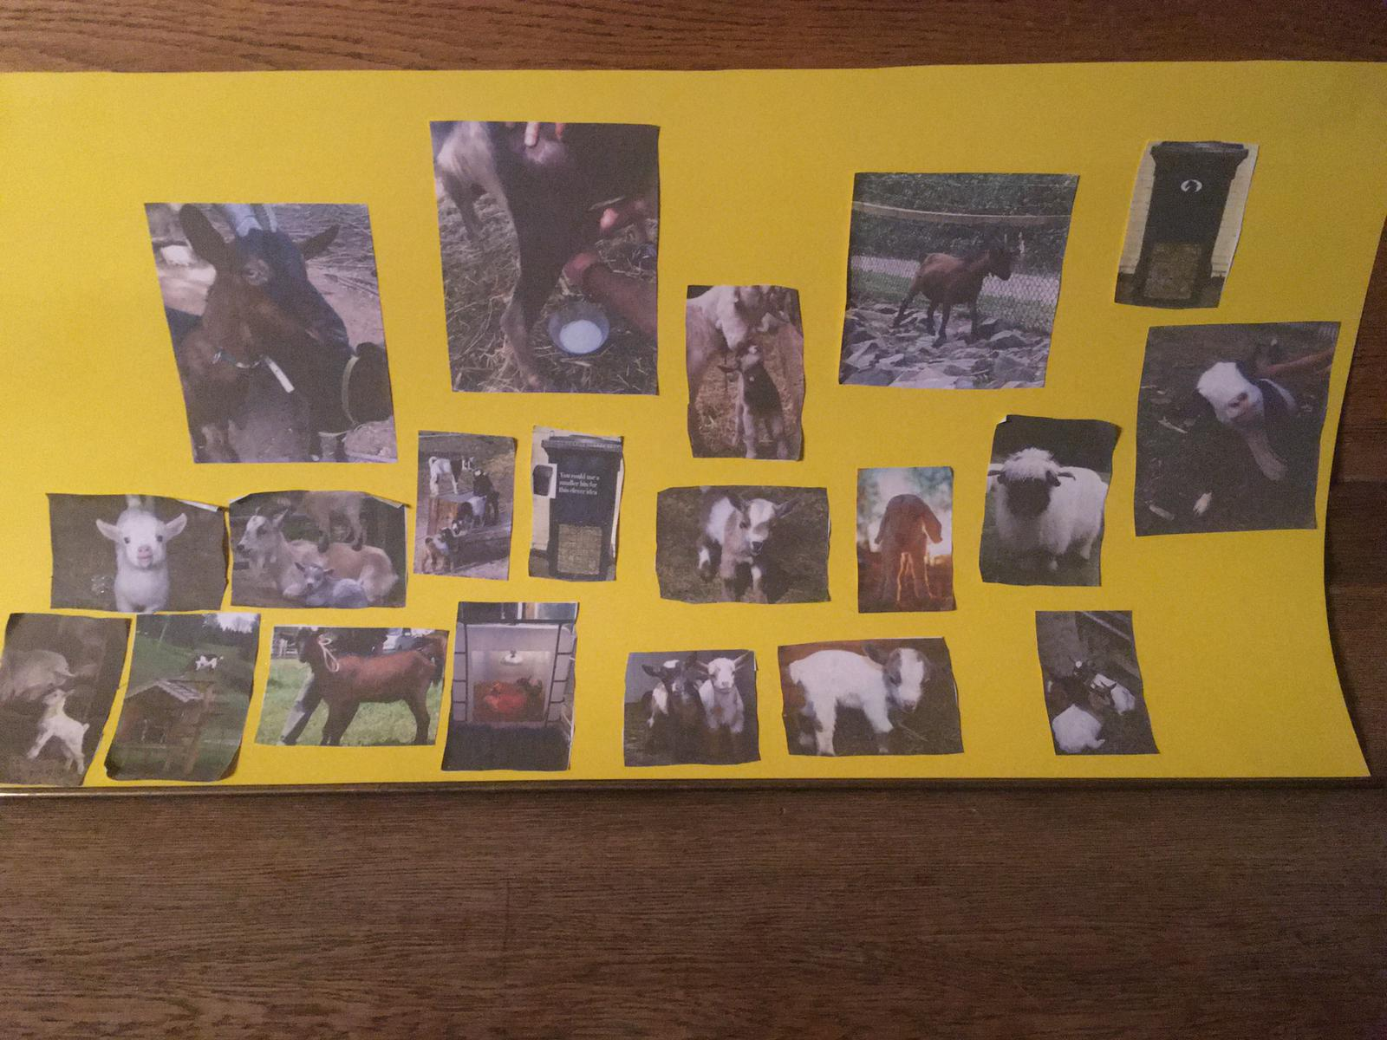
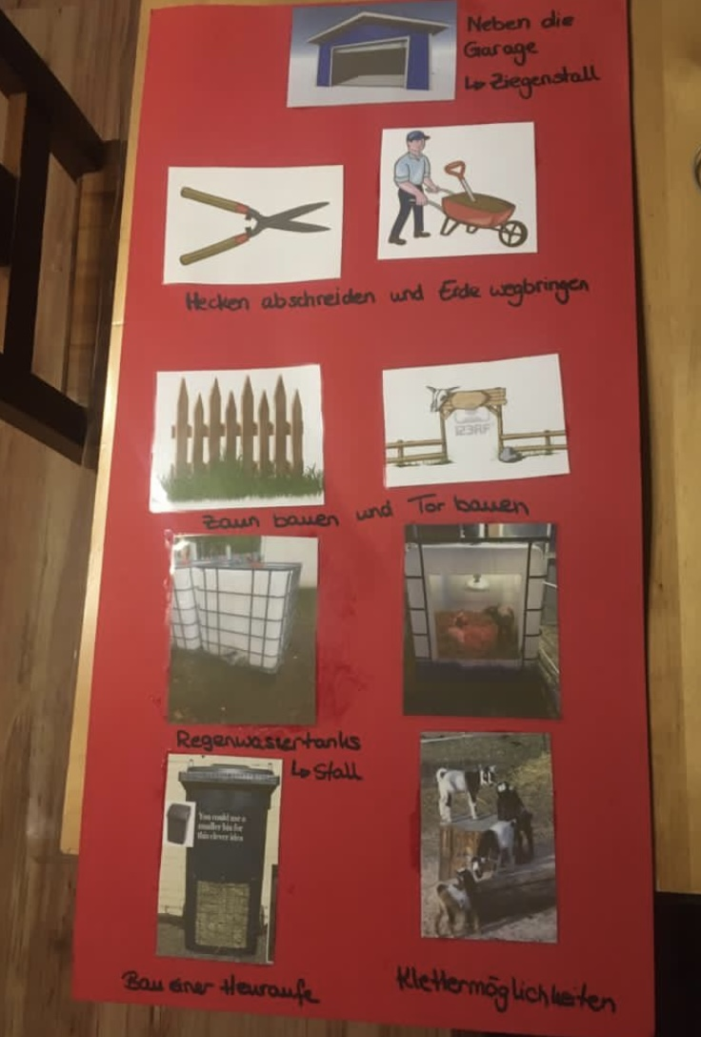
Zu Beginn erarbeitete ich mit den Kindern eine Ideensammlung.
Da die Kinder im Alter zwischen vier und sieben Jahren sind visualisierten wir die Teilschritte in Bilder.
Wir suchten zusammen Bilder von Ziegen aus und klebten diese auf das Plakat.

Slide 5
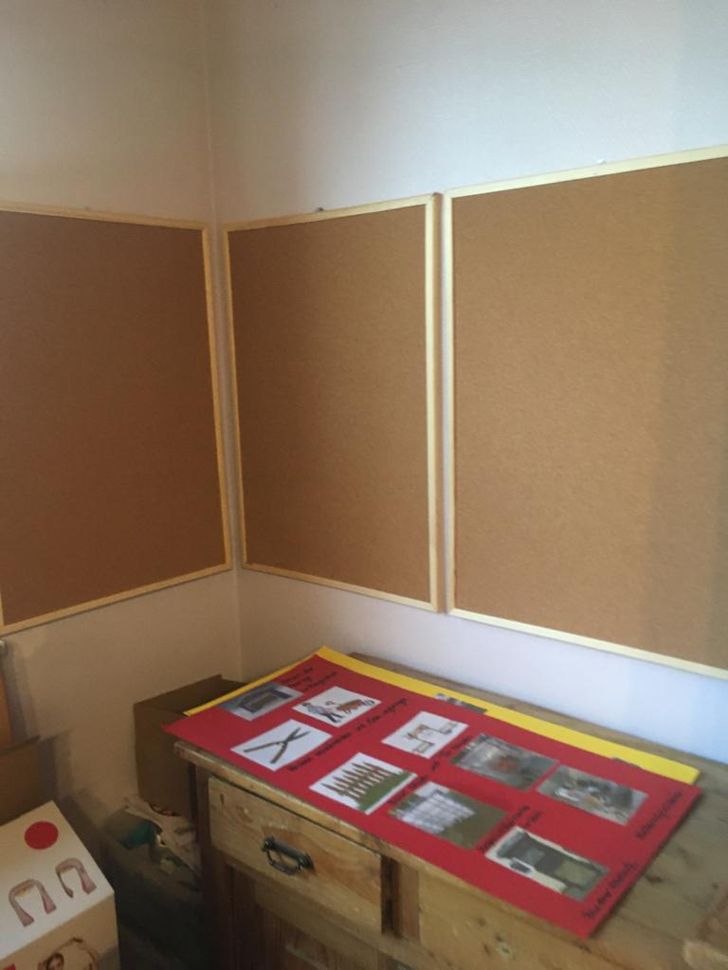
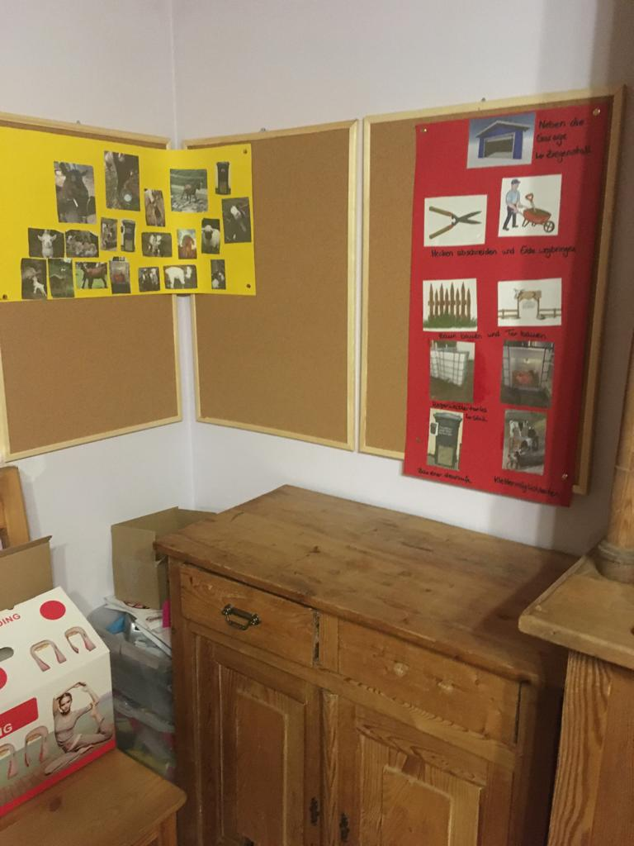
Anschließend wurden Pinnwände aufgehängt und ich habe die Plakate dort platziert. Mir war es wichtig, dass die Kinder den Ablauf des Projektes jederzeit vor Augen haben, um sich selbst zu vergewissern, wie wir als Nächstes vorgehen werden.

Slide 6
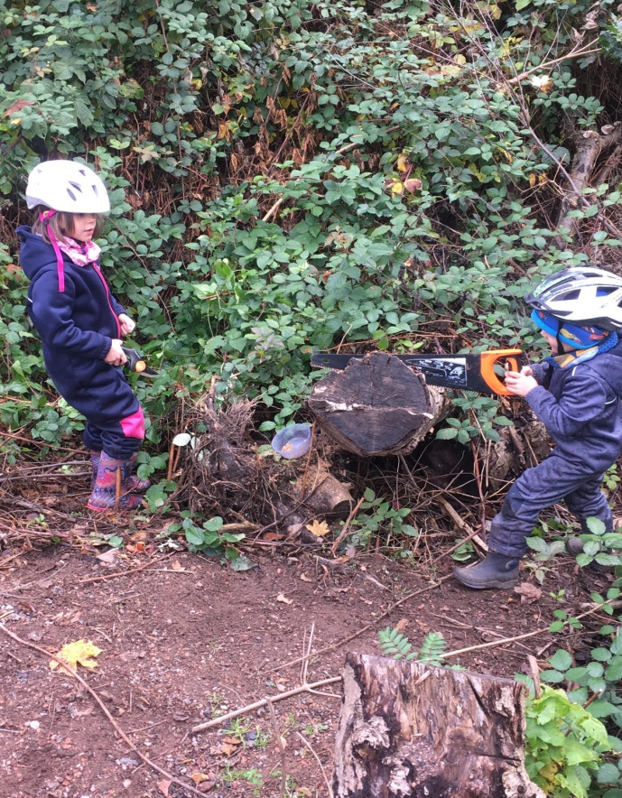
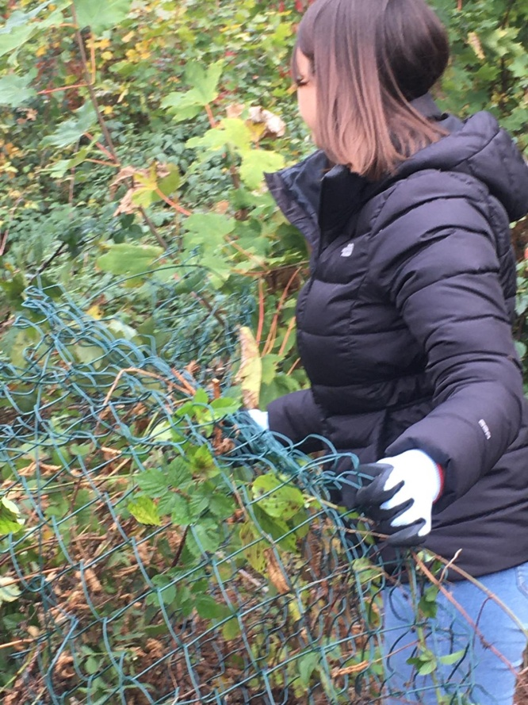
Im Oktober 2020 begann ich mit meinem Projekt.
Im Gelände entfernten wir die Dornenhecken. Dies hat in etwa 3-4 Tage gedauert. Durch die tatkräftige Unterstützung der Kinder, meiner Praxisanleitung und meiner Kollegen, war diese Arbeit schnell erledigt.

Slide 7
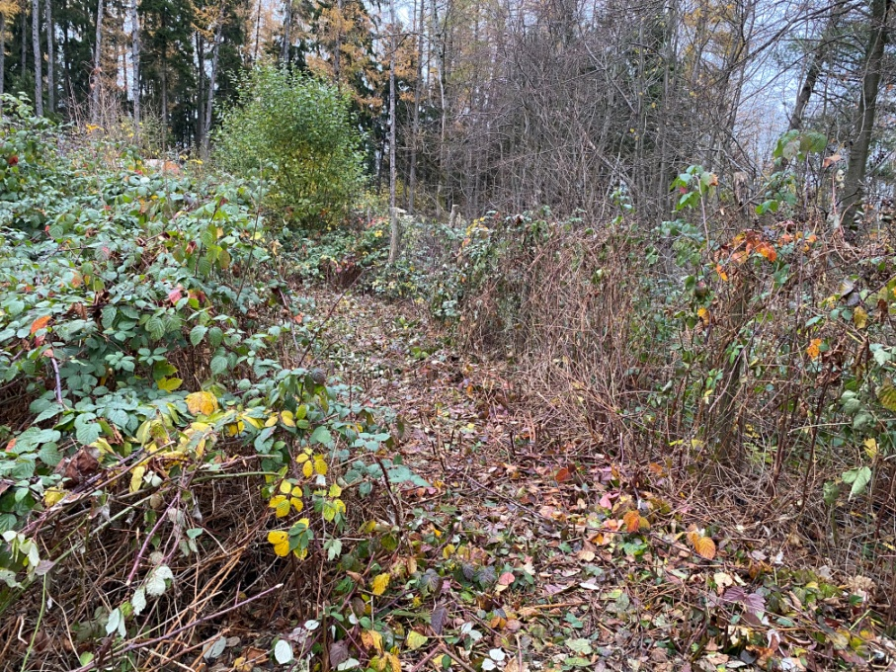
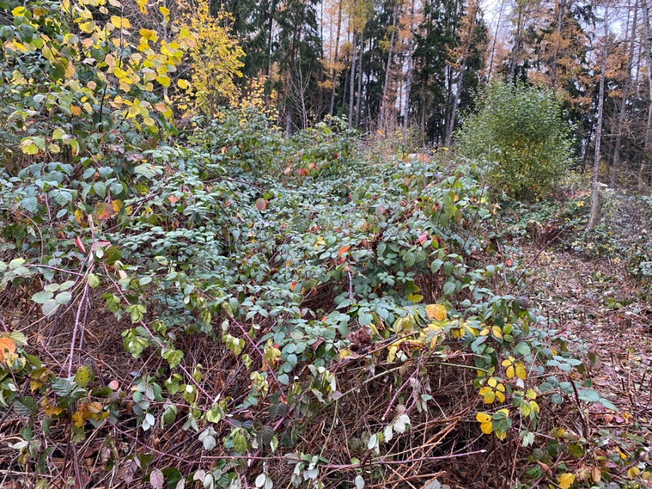
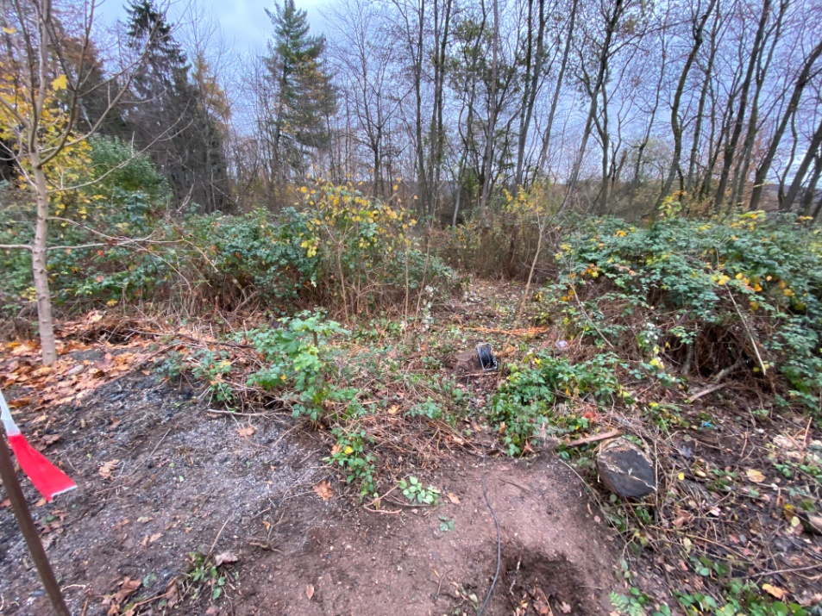
So sah das Grundstück vorher aus.

Slide 8
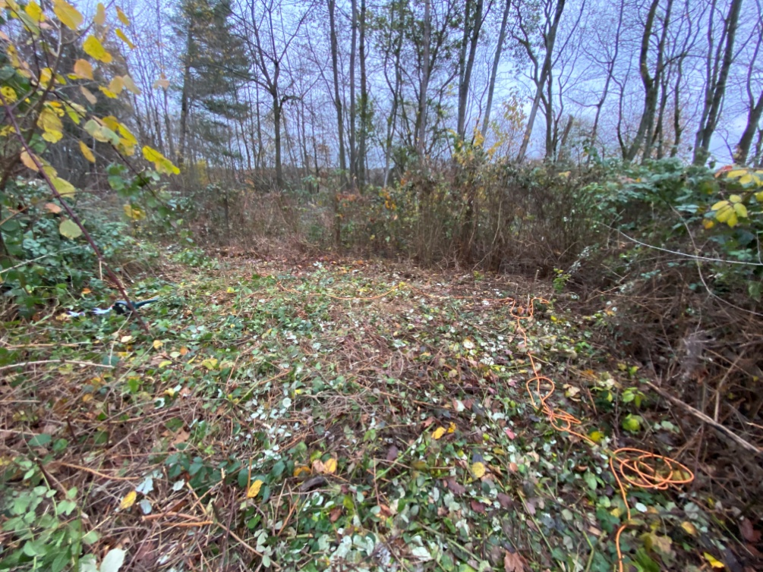
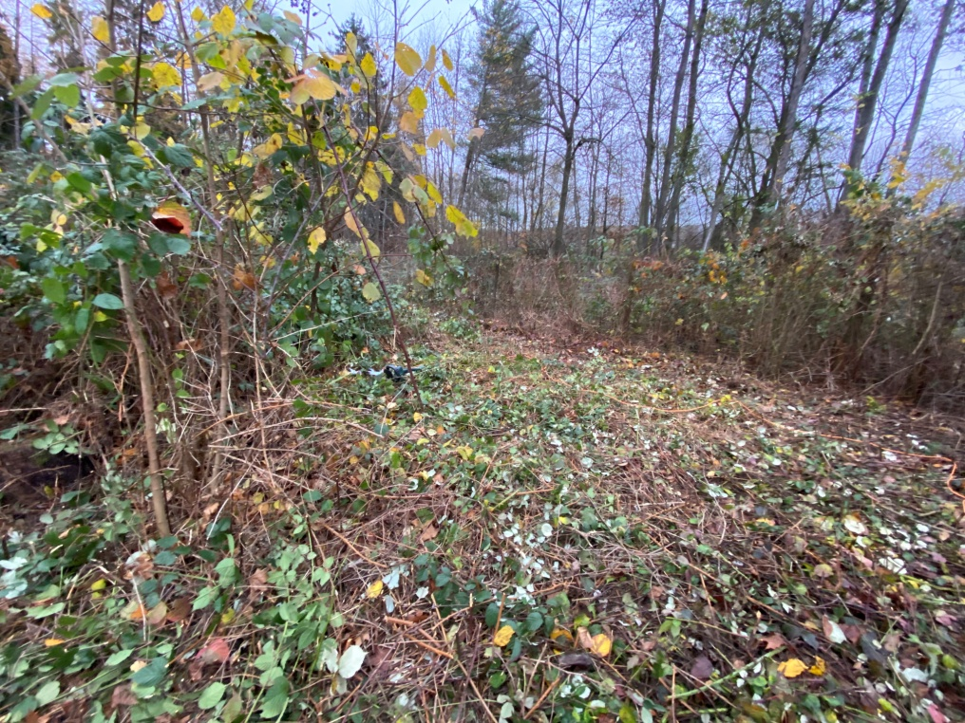
Anschließend sah es so aus. Wir hatten eine große Fläche frei geschnitten.

Slide 9
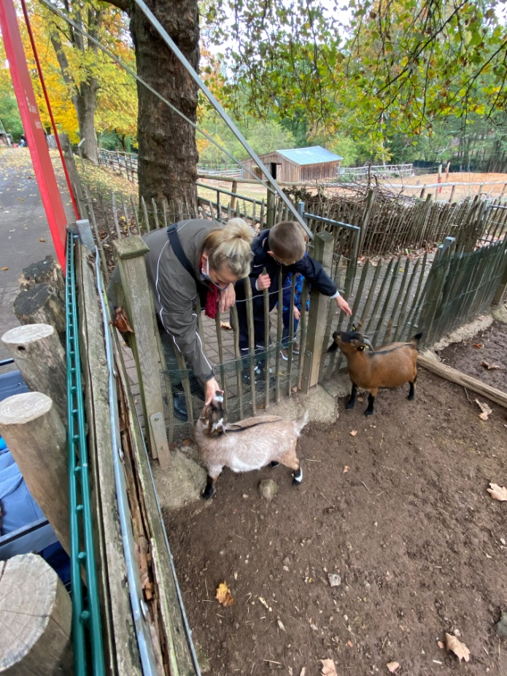
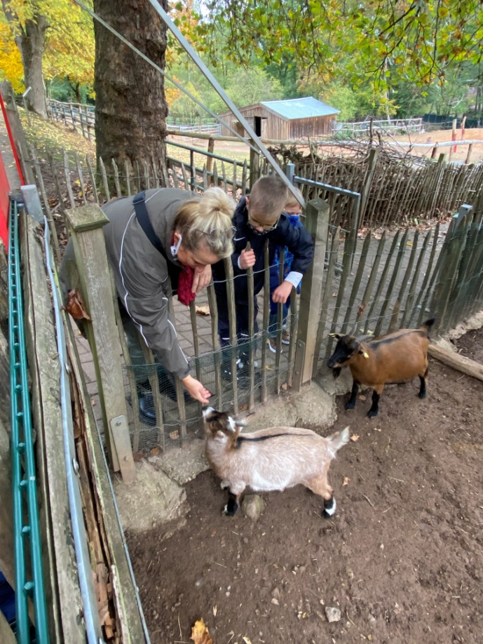
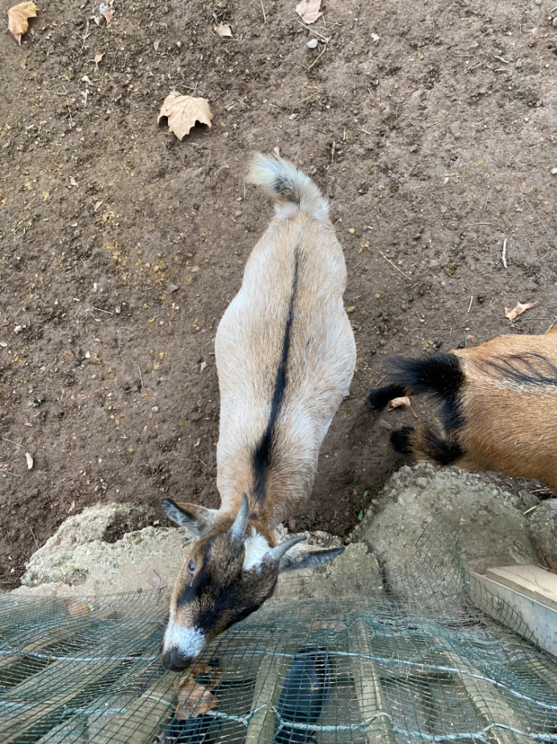
Nun folgen noch ein paar Ausschnitte bei den Ziegen im Gehege des Neunkircher Zoos.

Slide 10
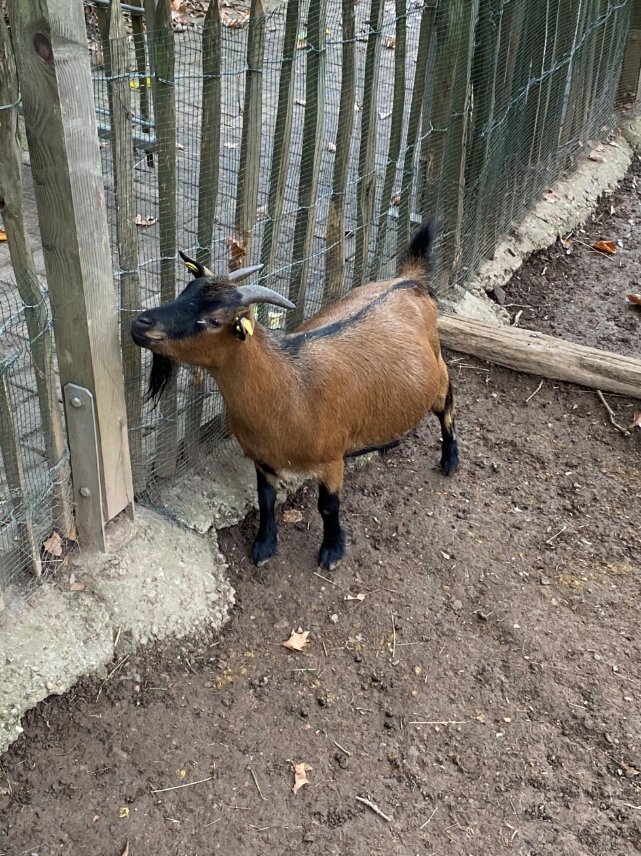
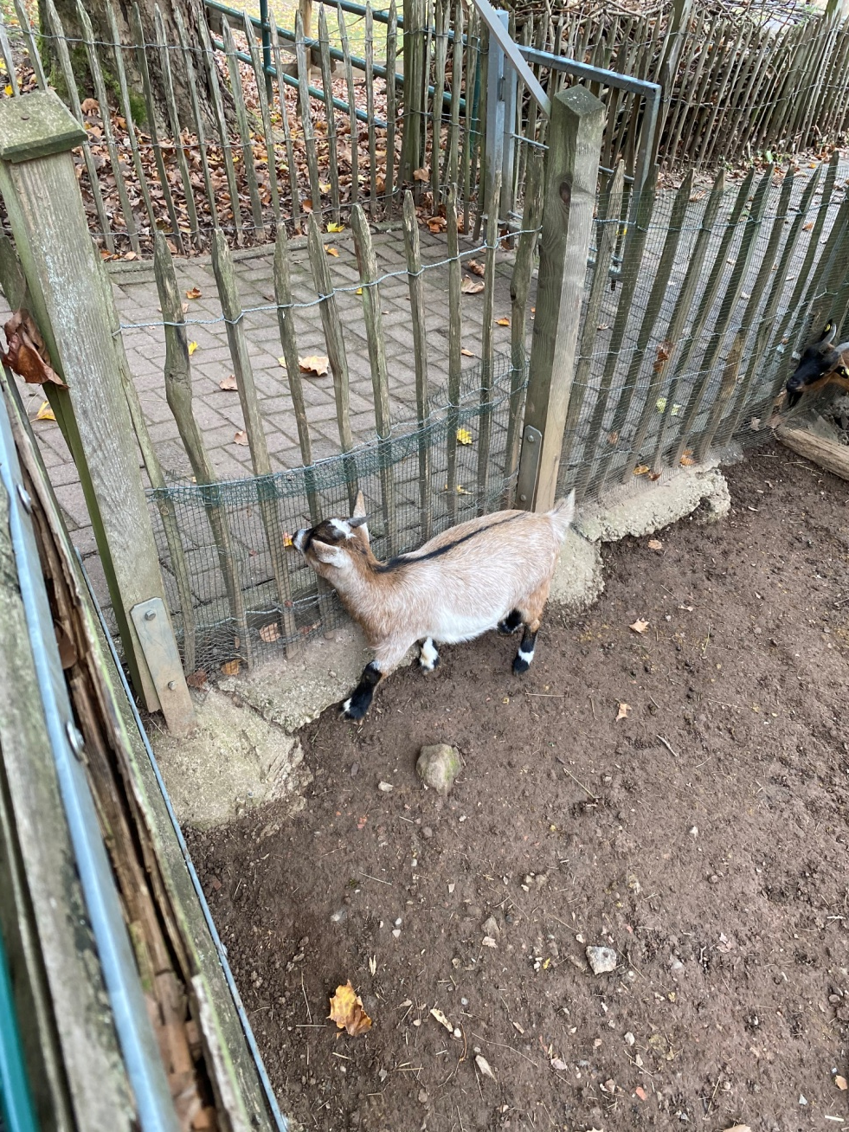
Sie waren so zutraulich, dass man sie streicheln konnte.

Slide 11
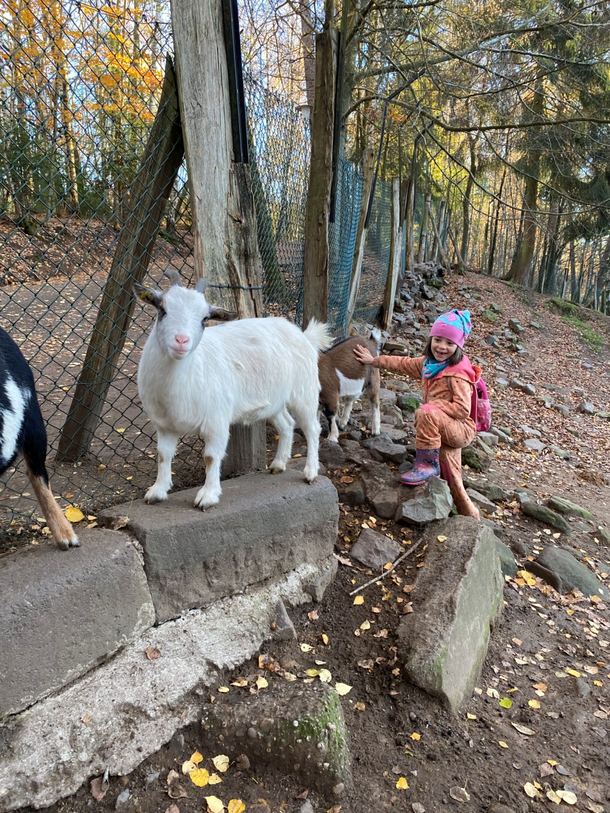
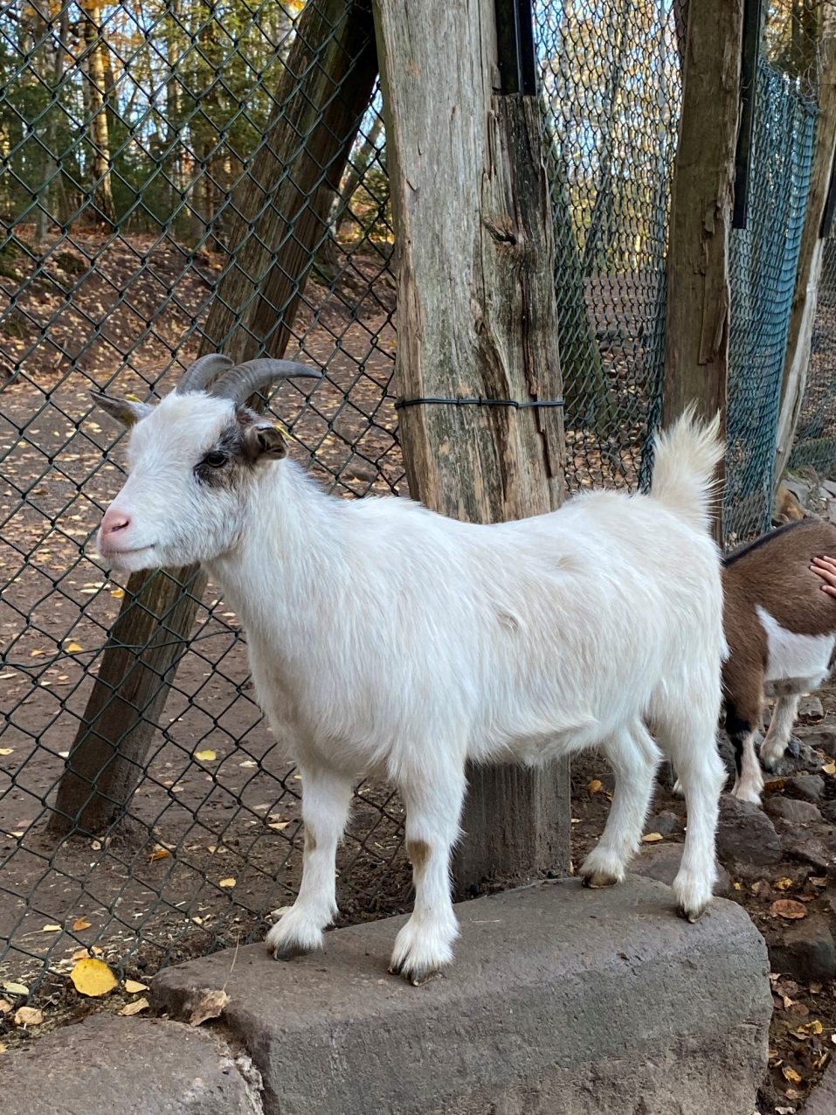
Im November 2020 machten wir einen Ausflug in den Wildpark nach Saarbrücken. Wir durften dort in das Gehege der Ziegen und die Tiere streicheln.

Slide 12
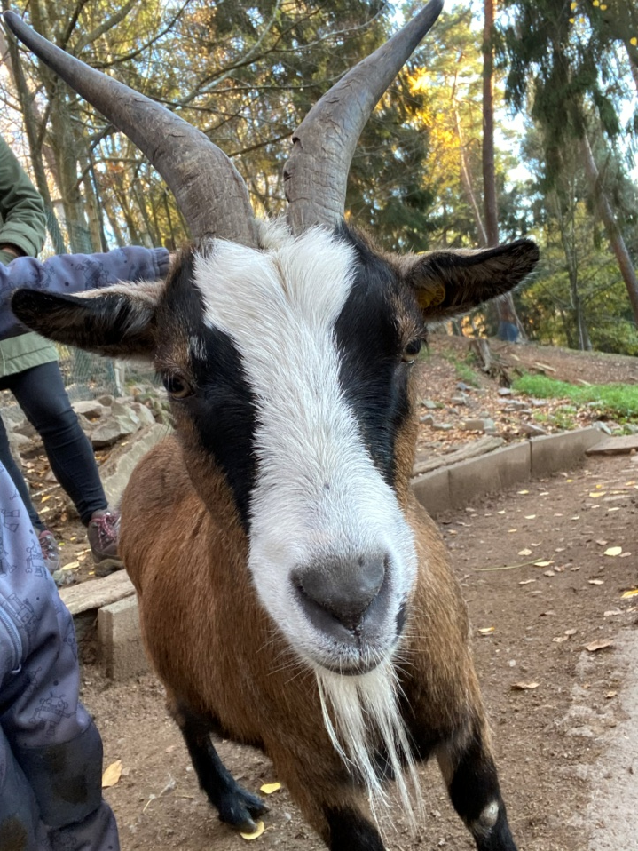
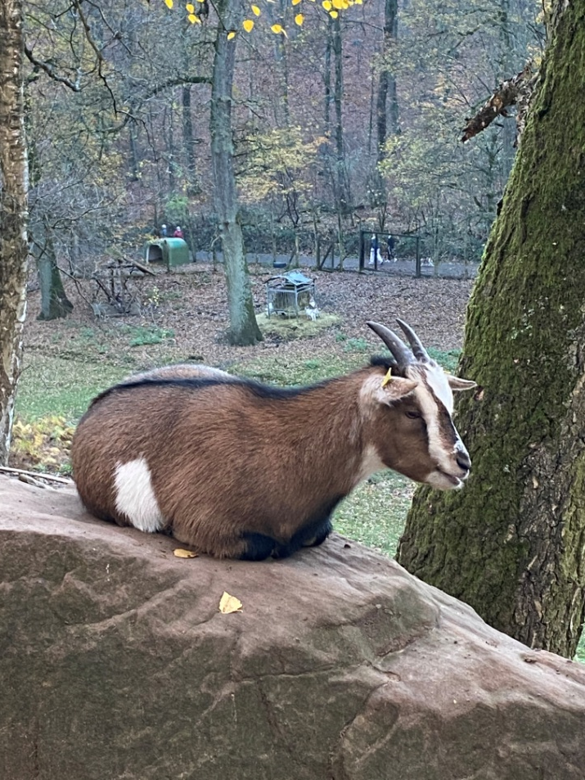
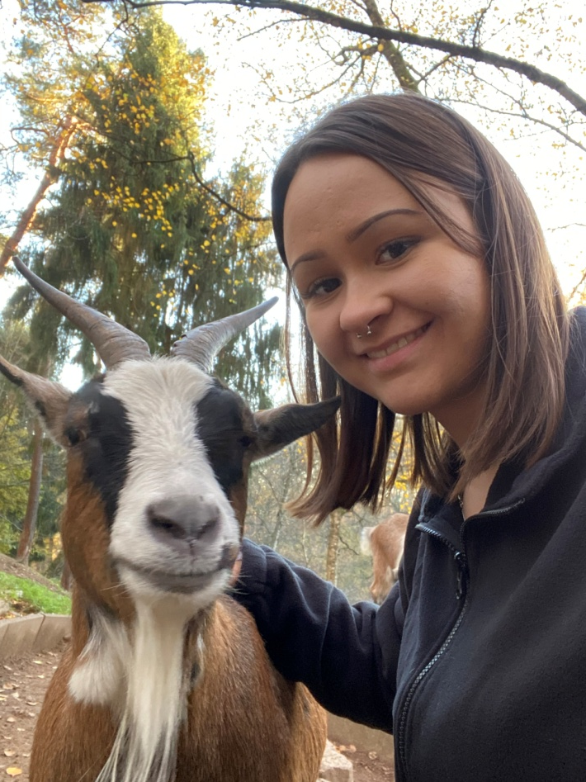

Slide 13
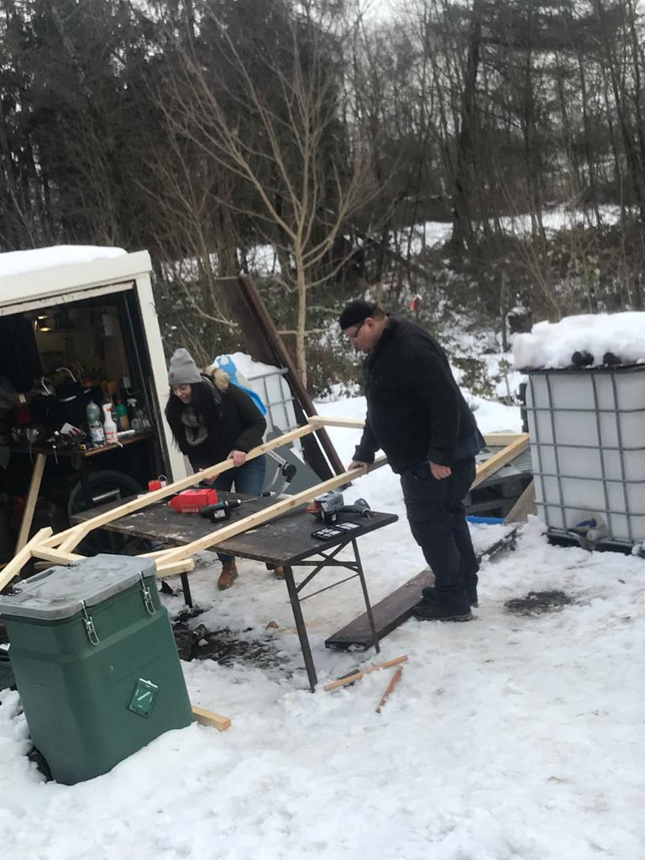
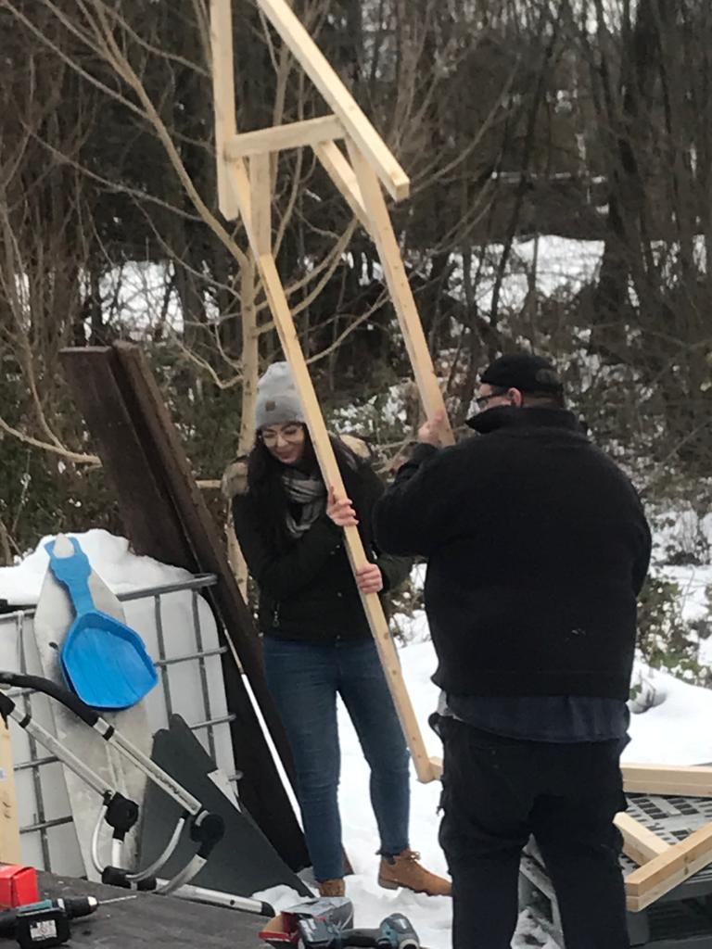
Im Januar 2021 begann der Bau des Stalls.

Slide 14
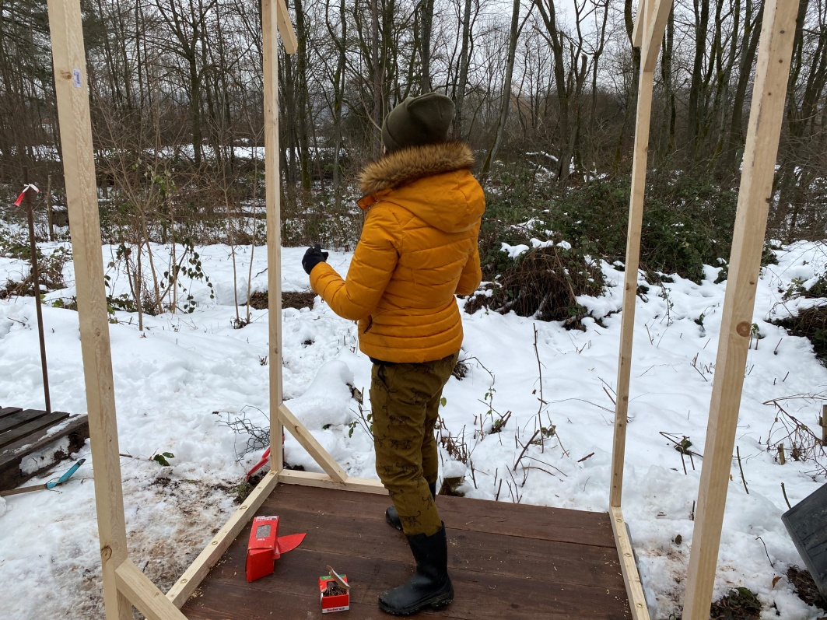
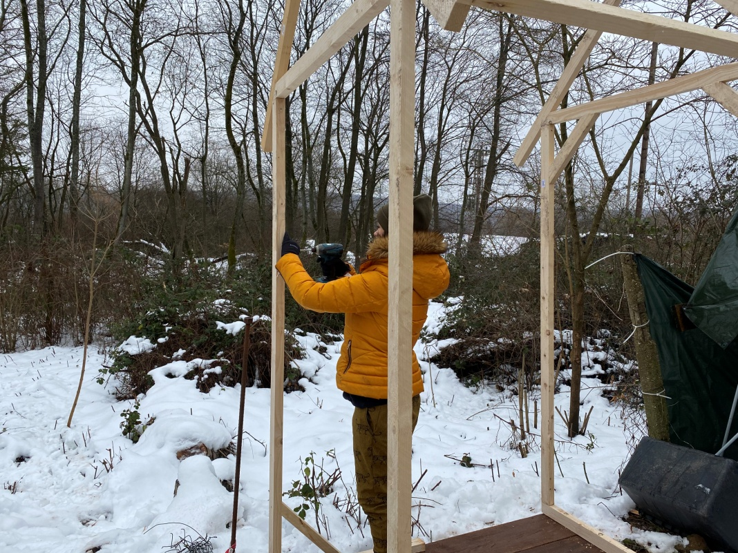

Slide 15
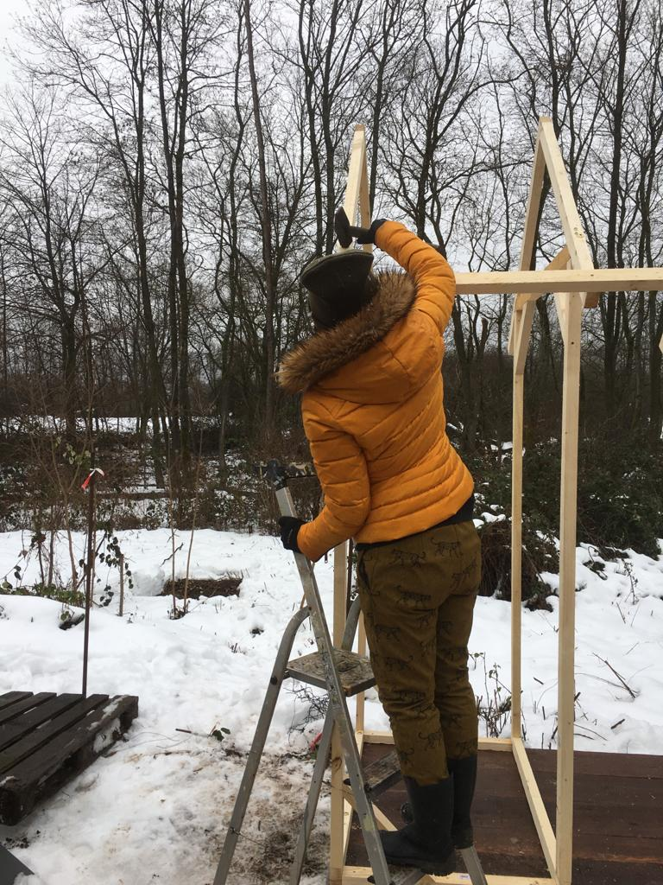
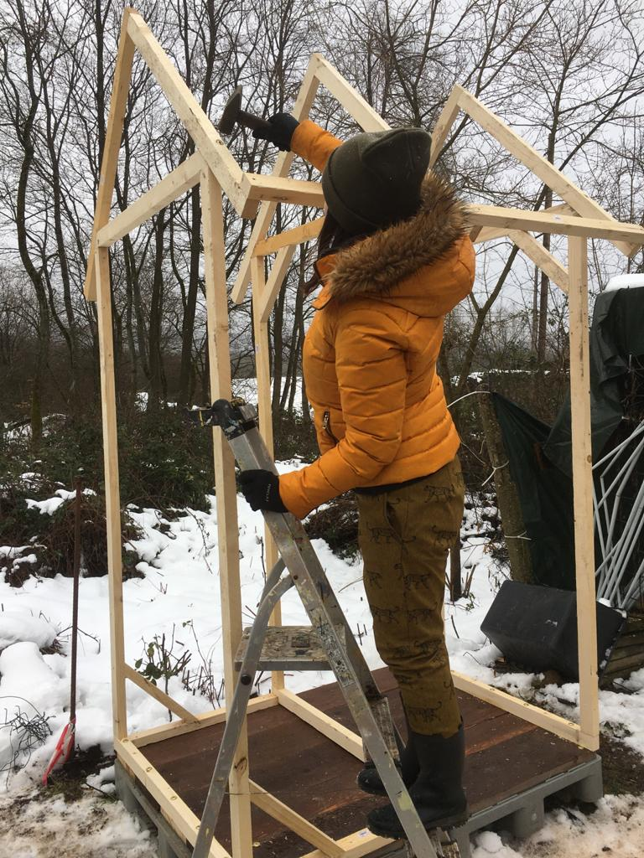

Slide 16
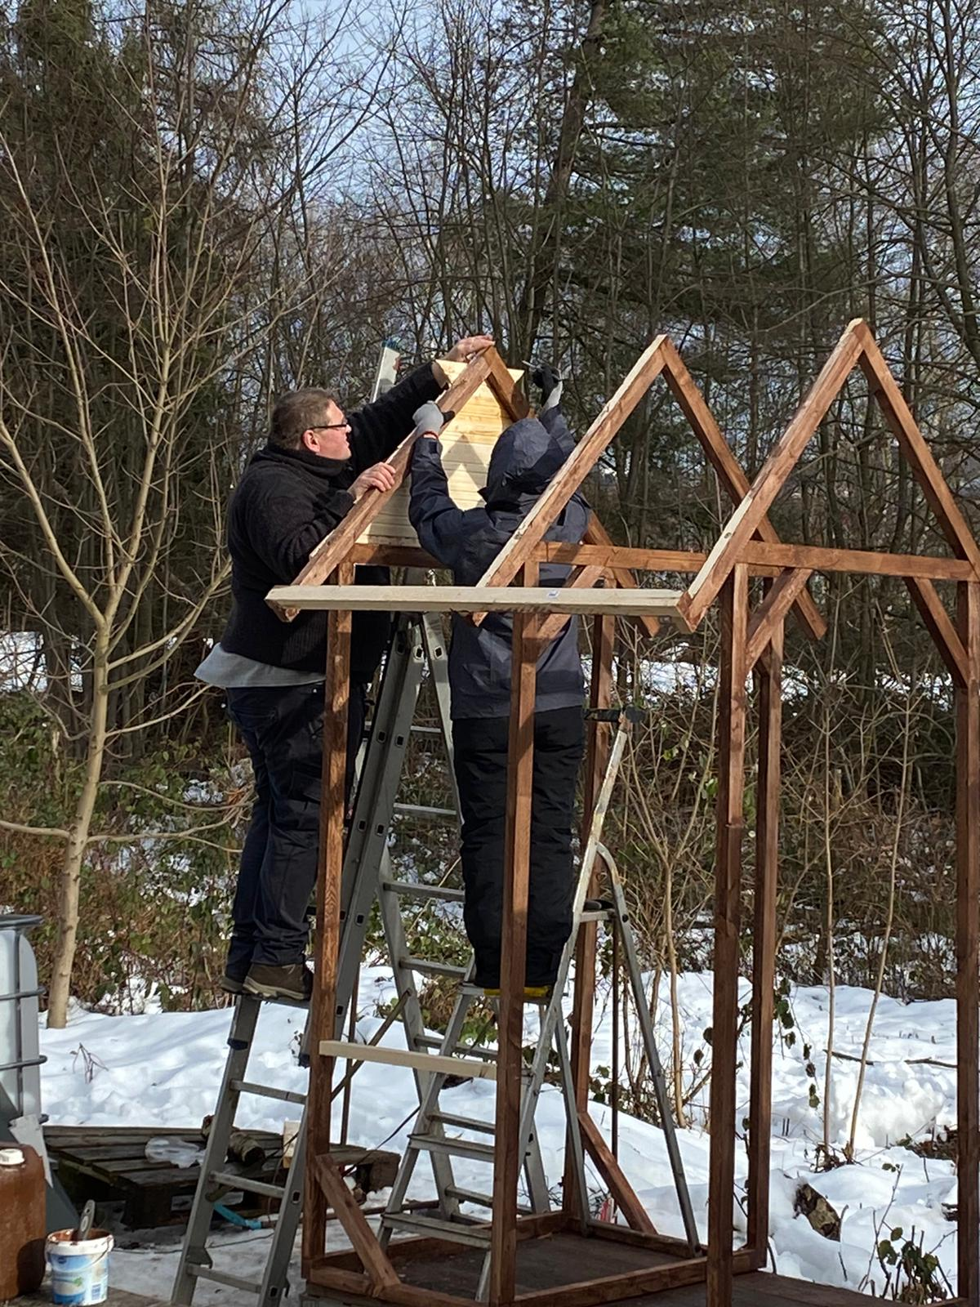
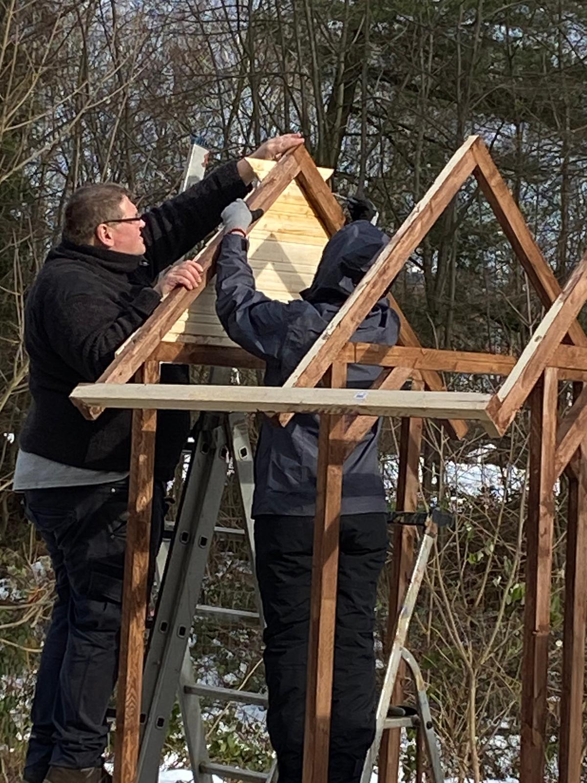
Nach und nach wurde die Wandverkleidung befestigt.

Slide 17
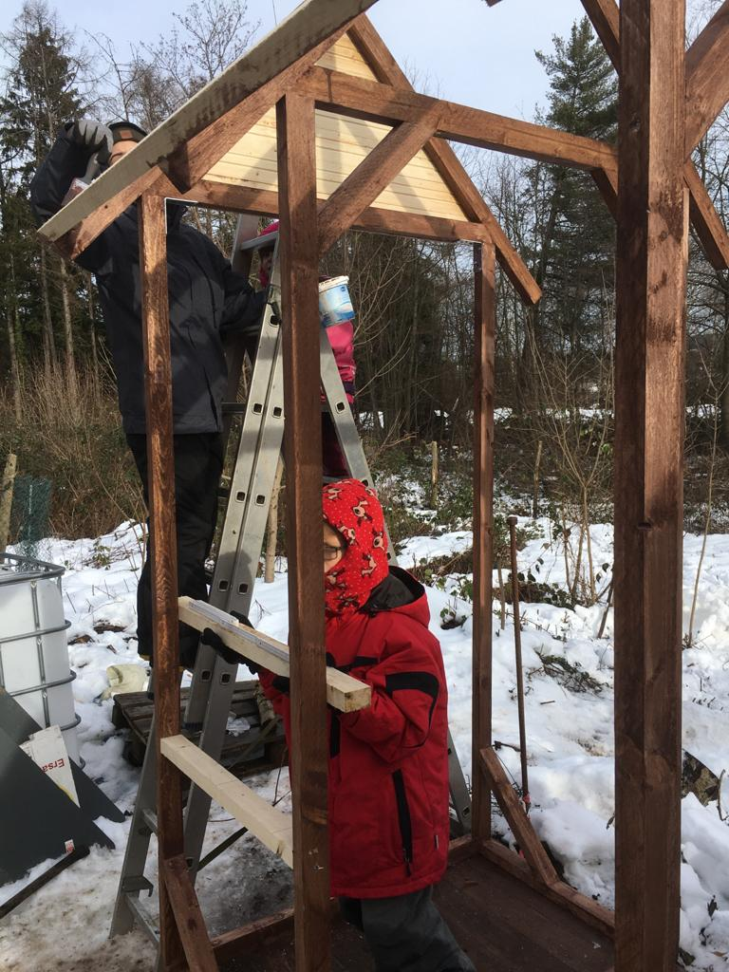
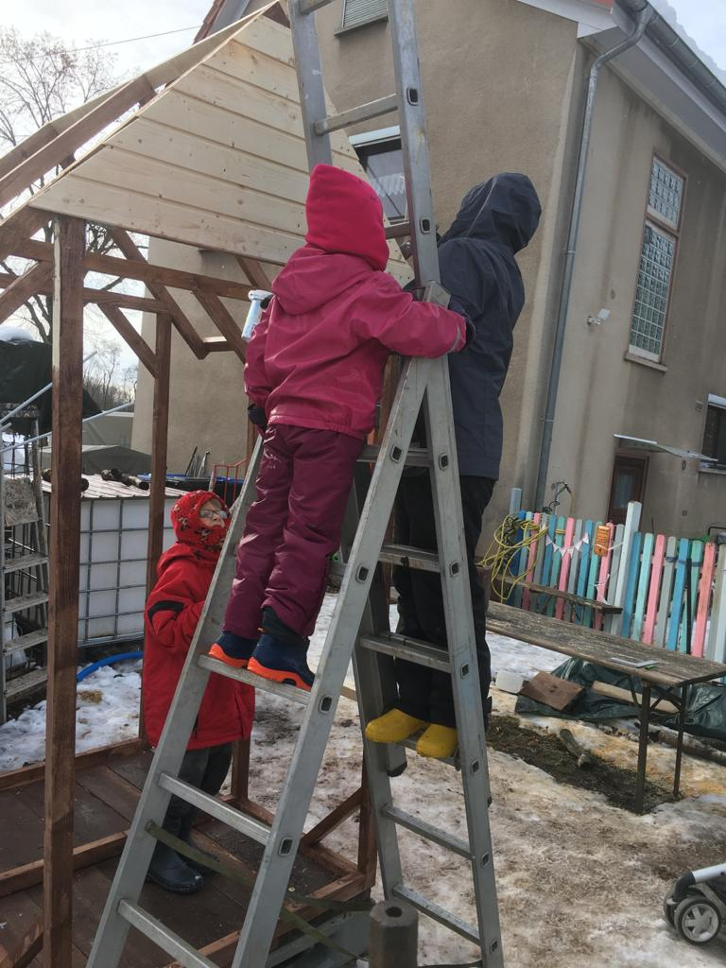
Auch die Kinder halfen immer tatkräftig mit.

Slide 18
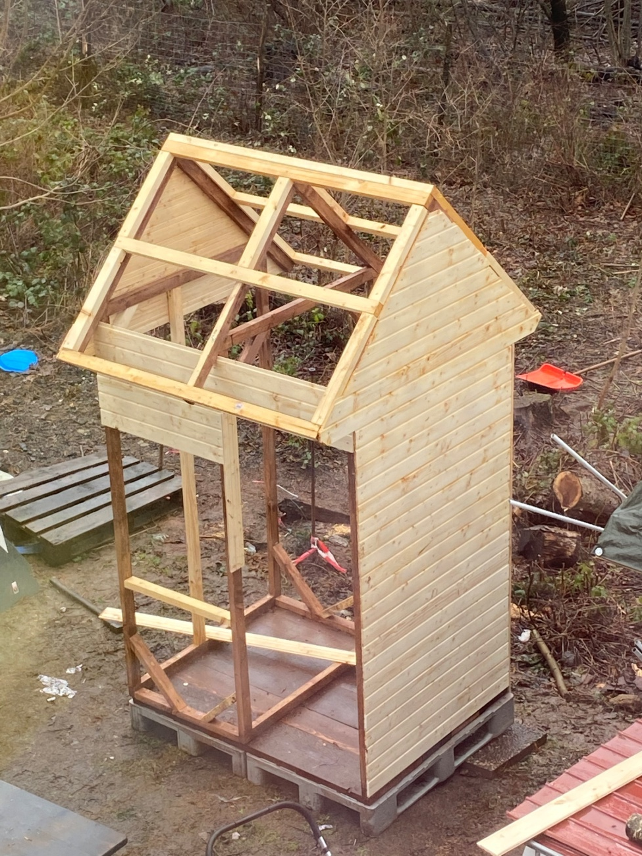
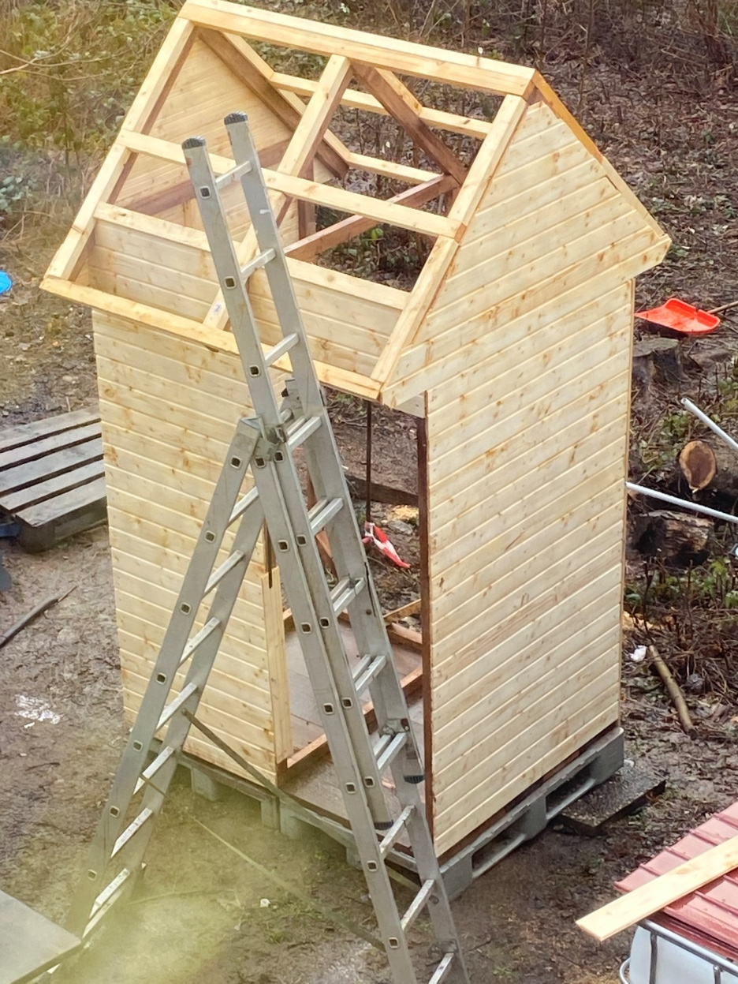

Slide 19
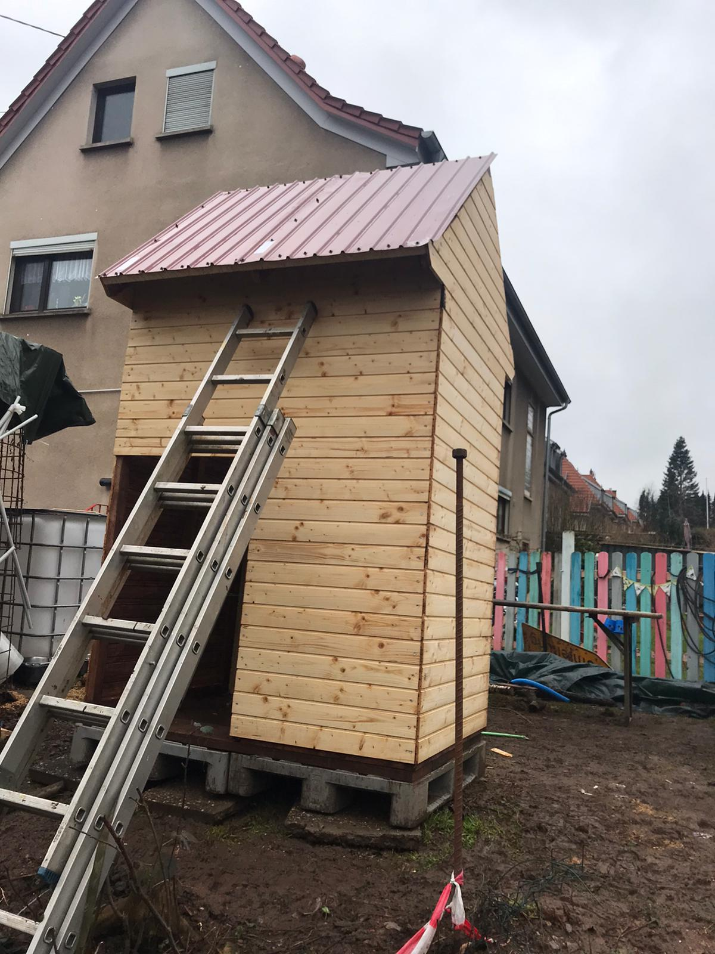
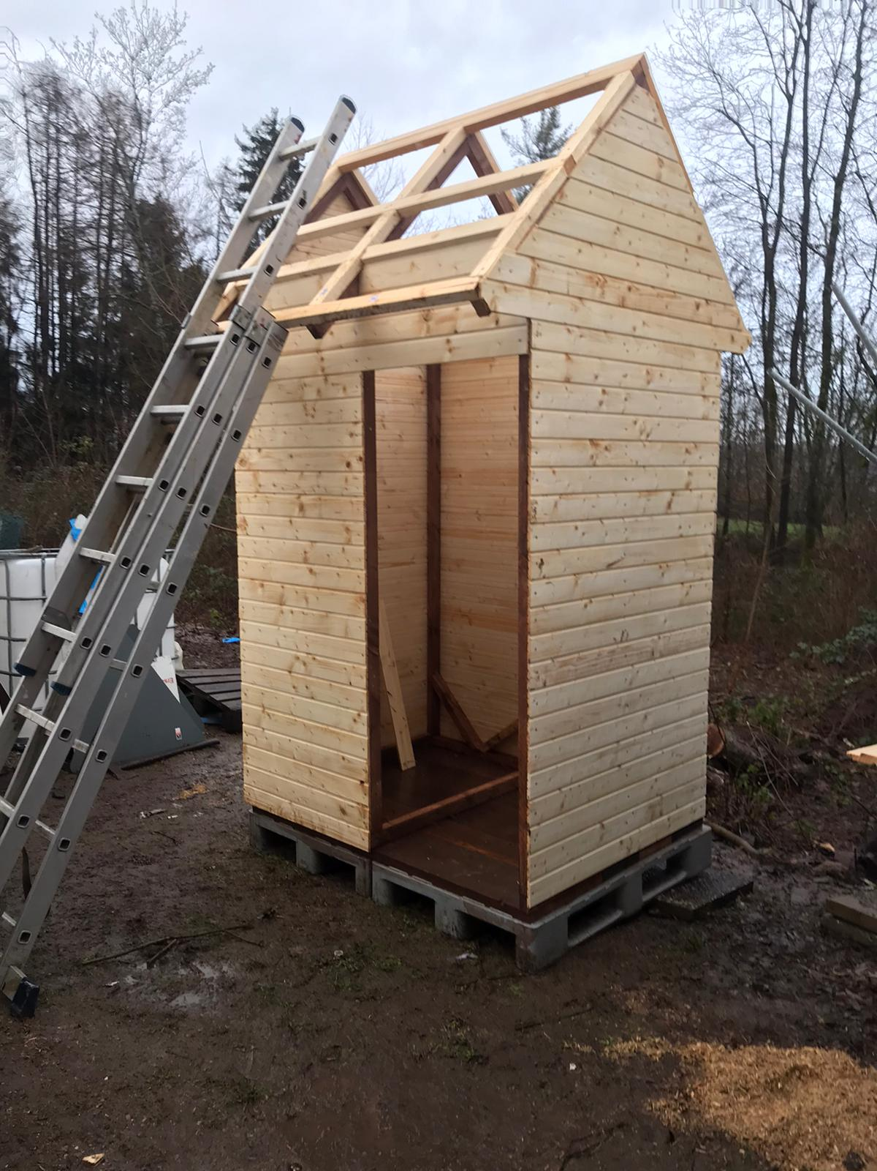
Endlich war die Wandverkleidung fertig.
Hier wurde das Dach angebracht.

Slide 20
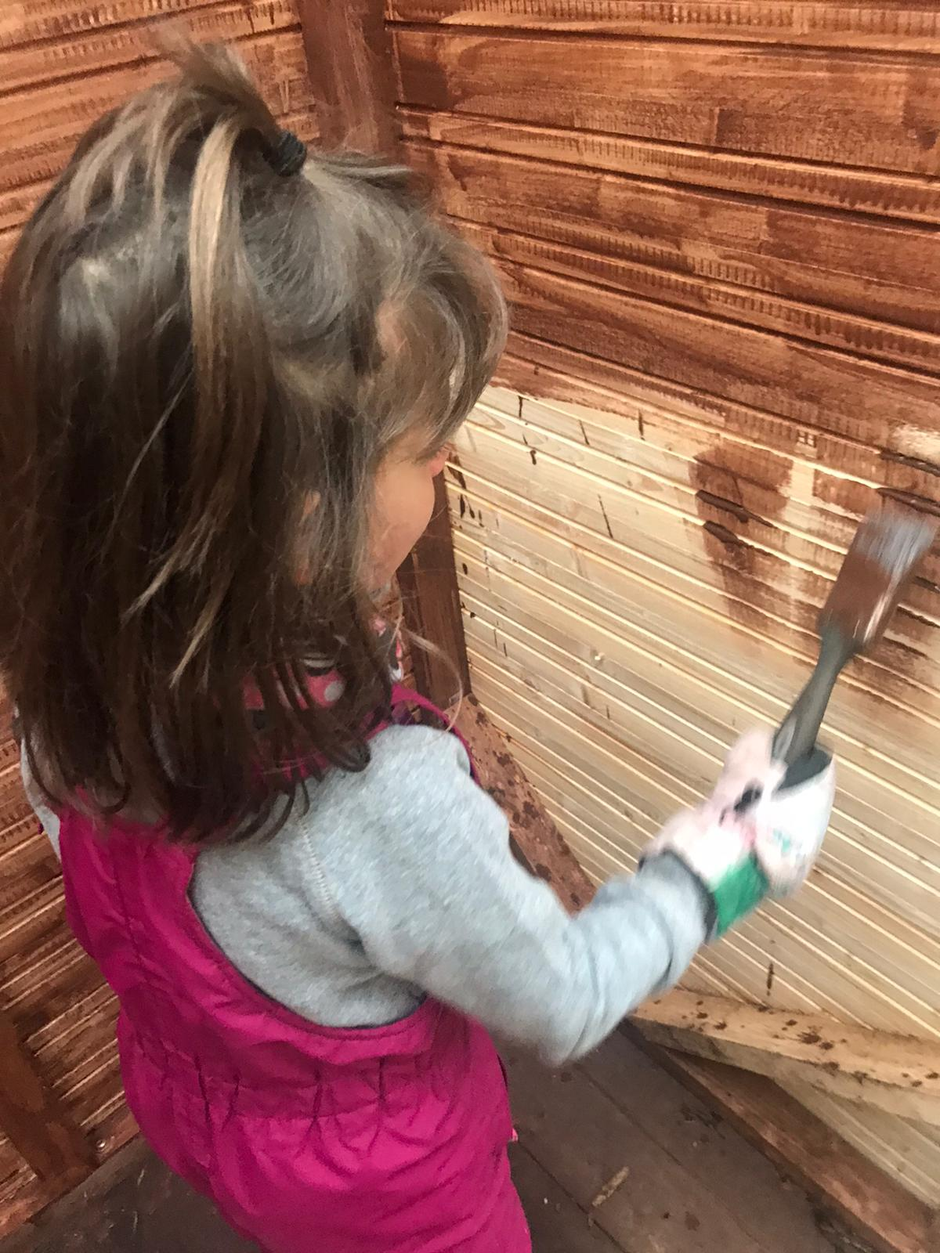
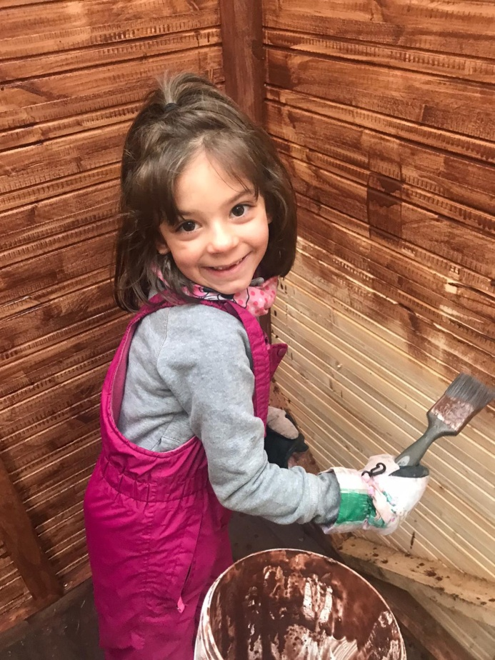
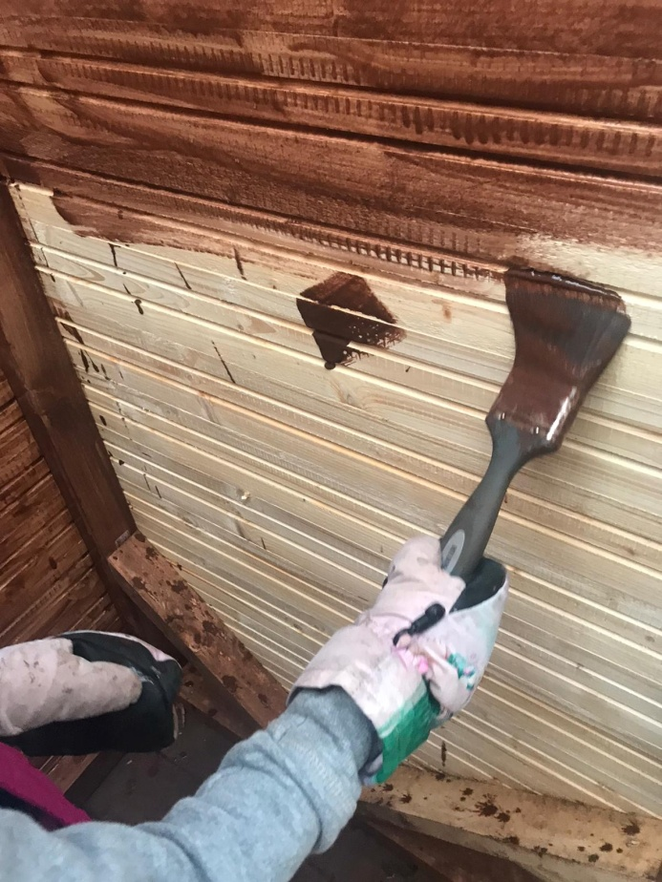
Mit einer Wetterschutzfarbe musste das Holz eingepinselt werden.

Slide 21
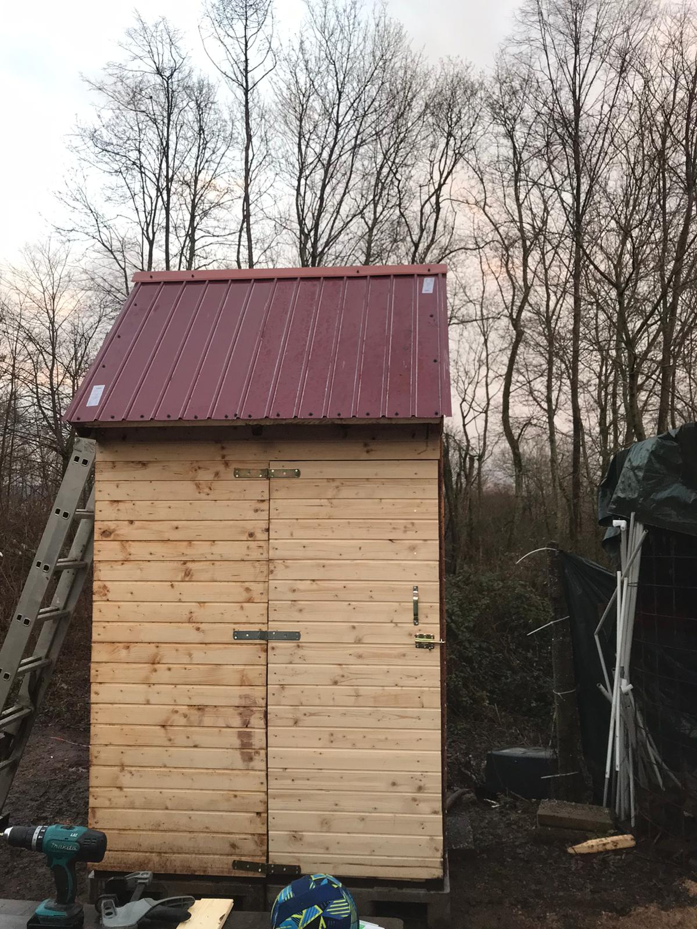
Die Tür wurde auch direkt schon gebaut und befestigt.

Slide 22
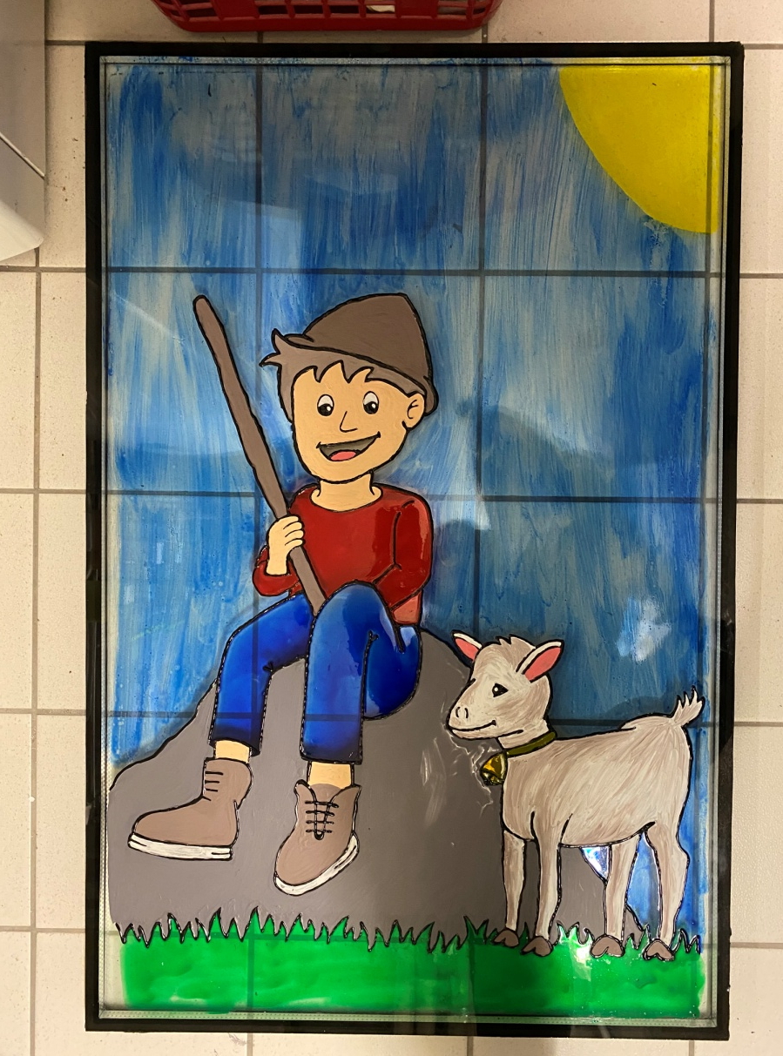
An Regentagen gestalteten wir ein Fenster für den Ziegenstall…

Slide 23
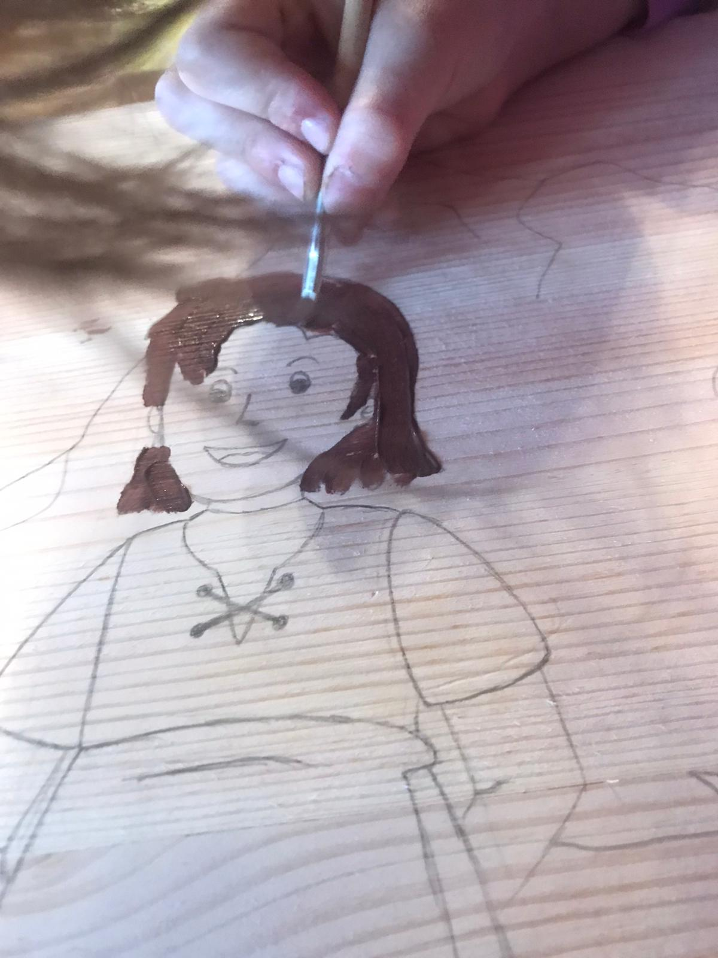
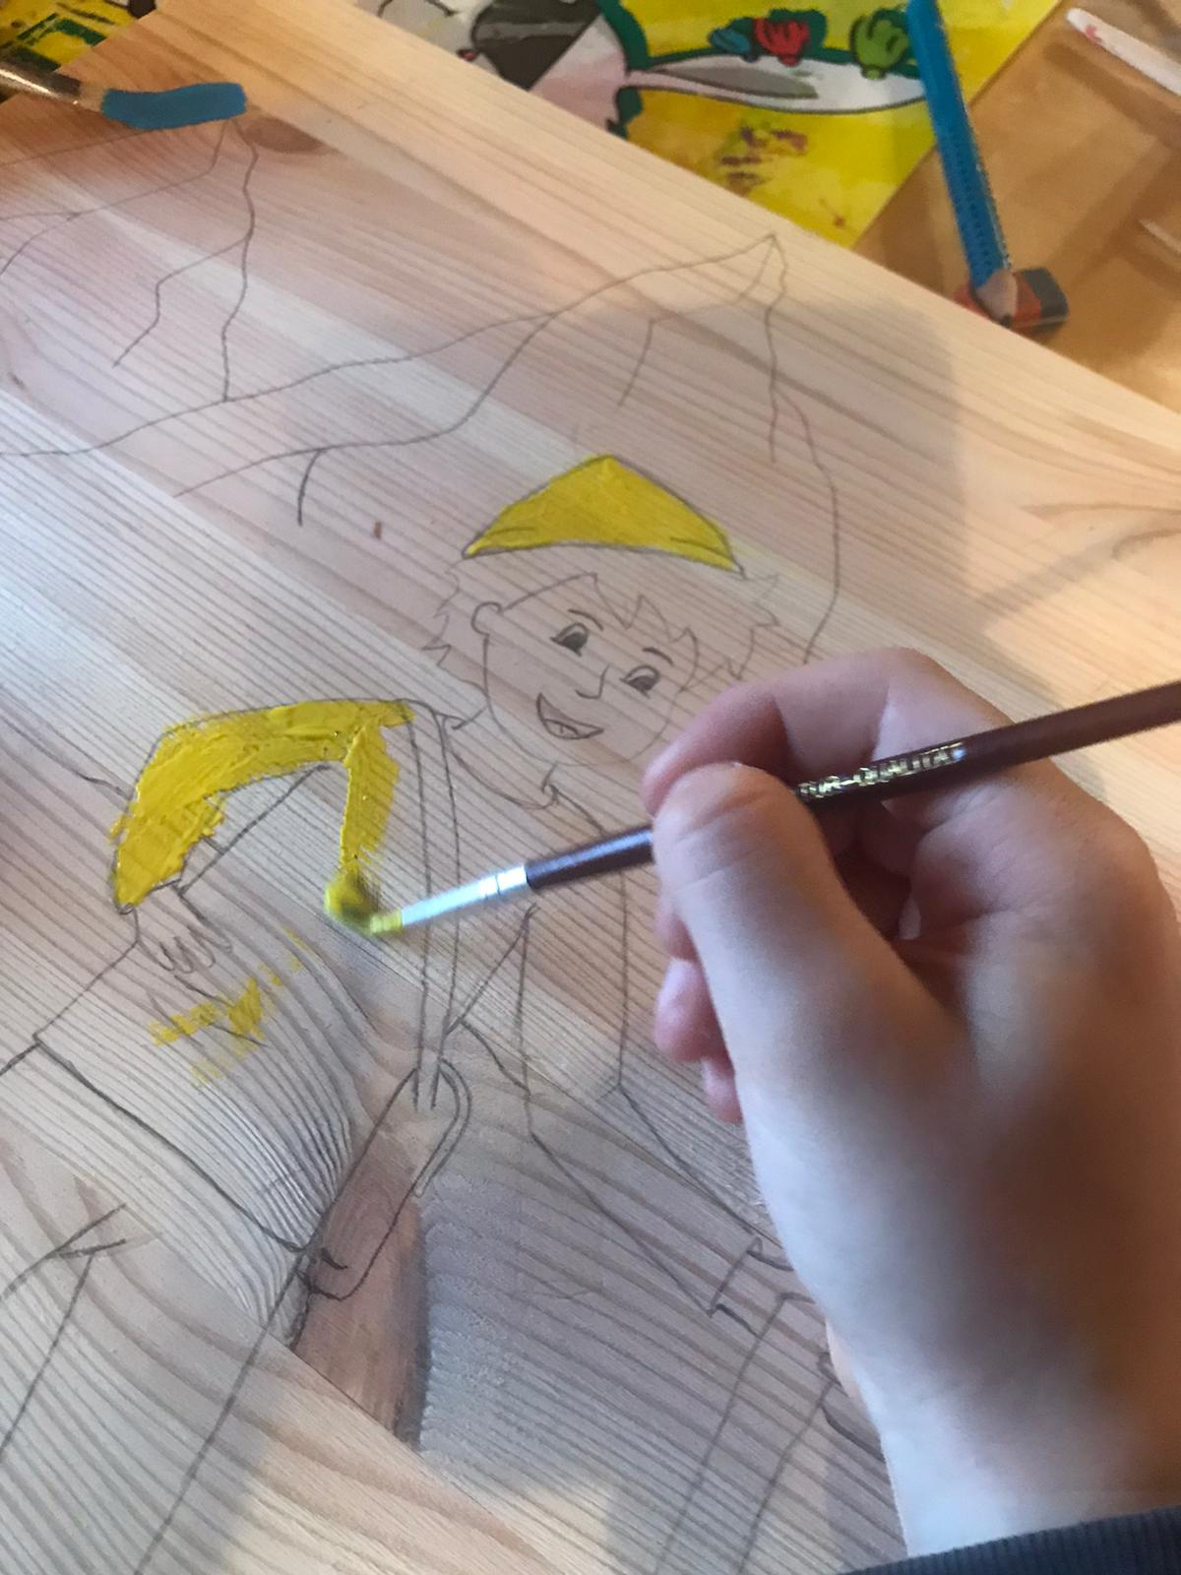
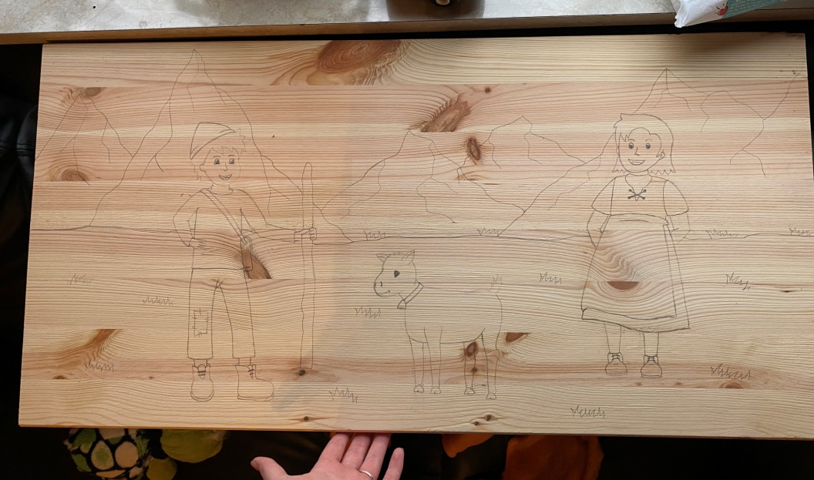
… oder malten gemeinsam an einem Bild von Heidi, Peter und der Ziege Schnucki.

Slide 24
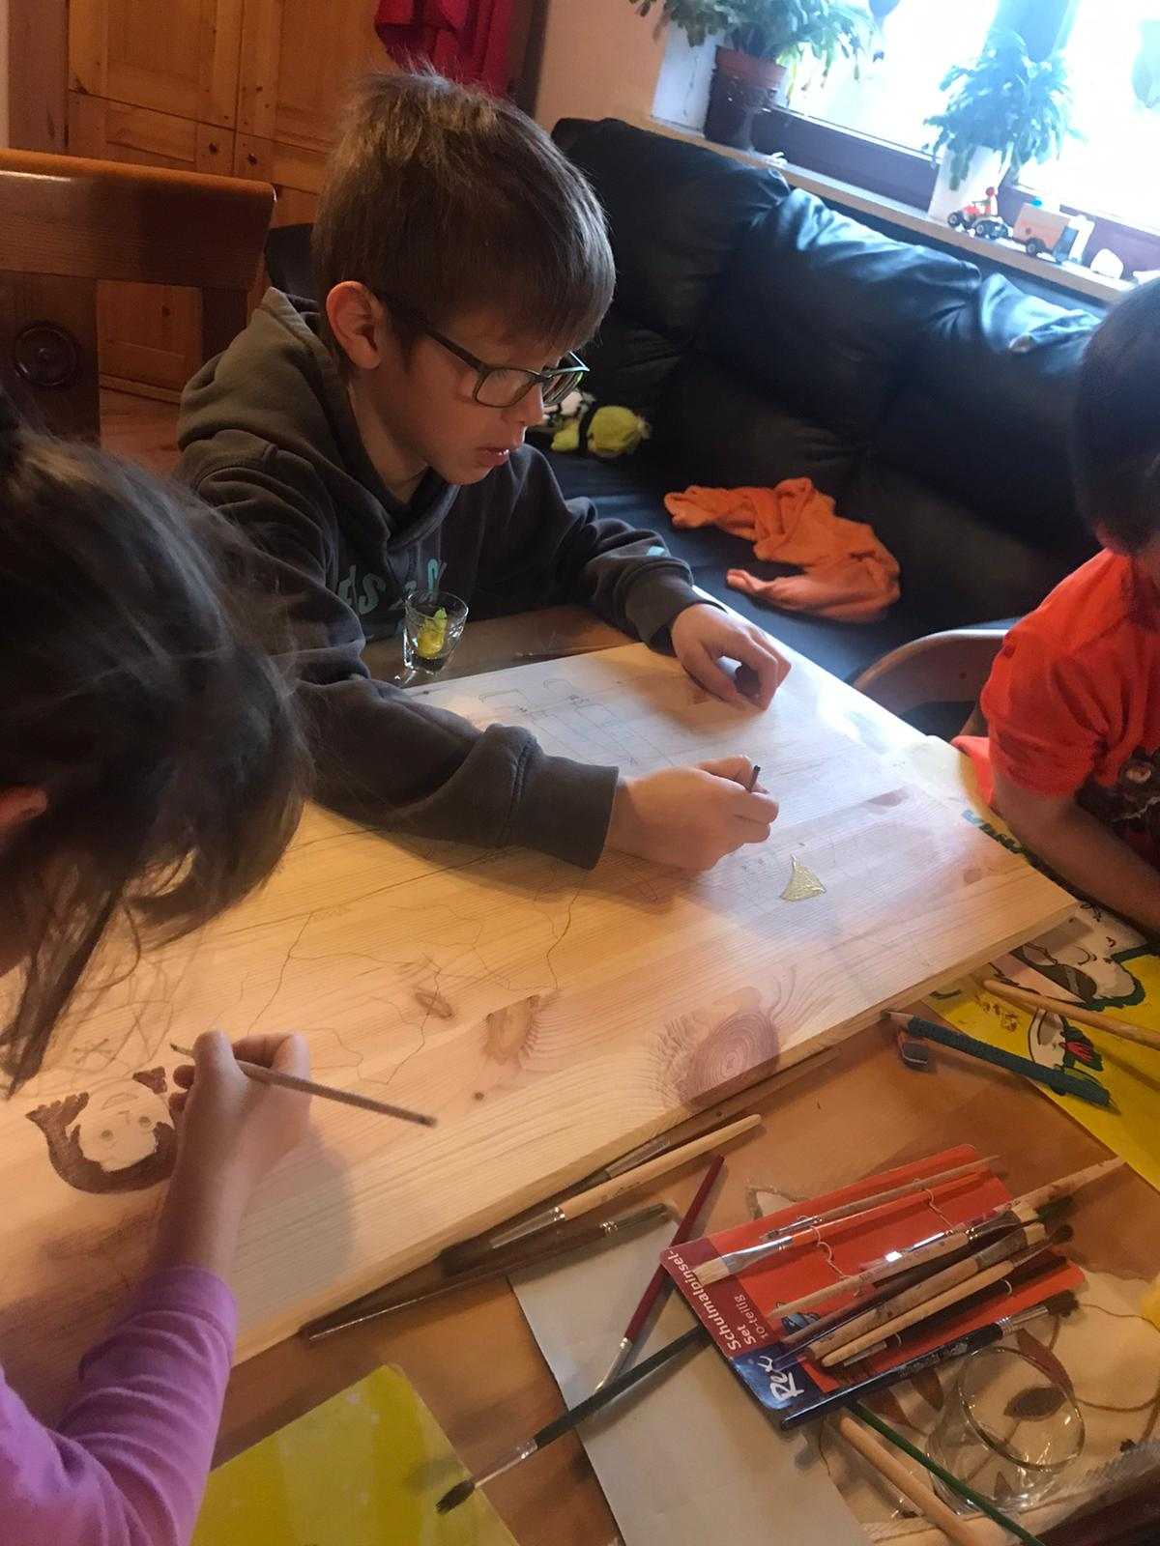
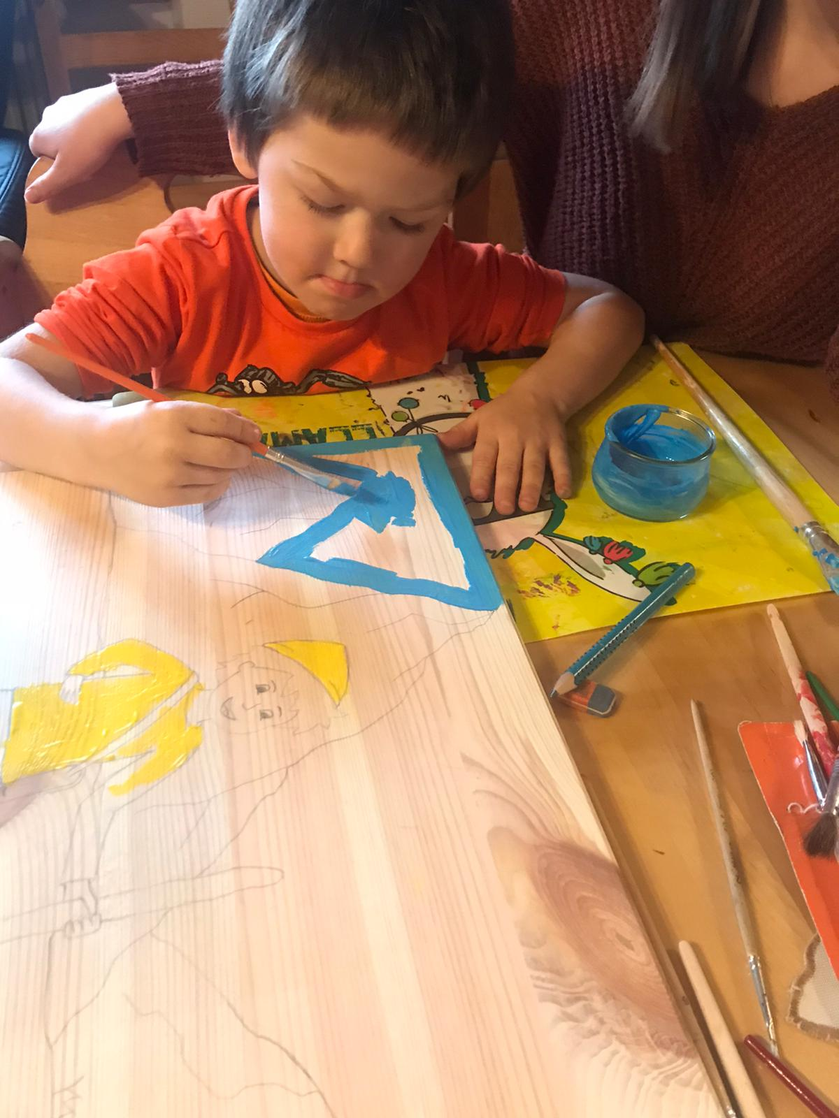
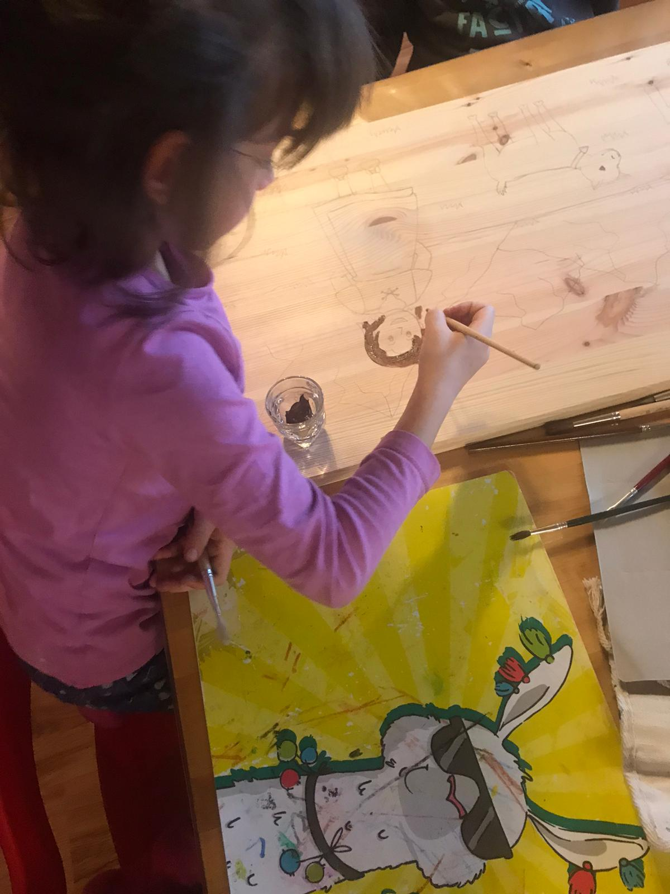

Slide 25
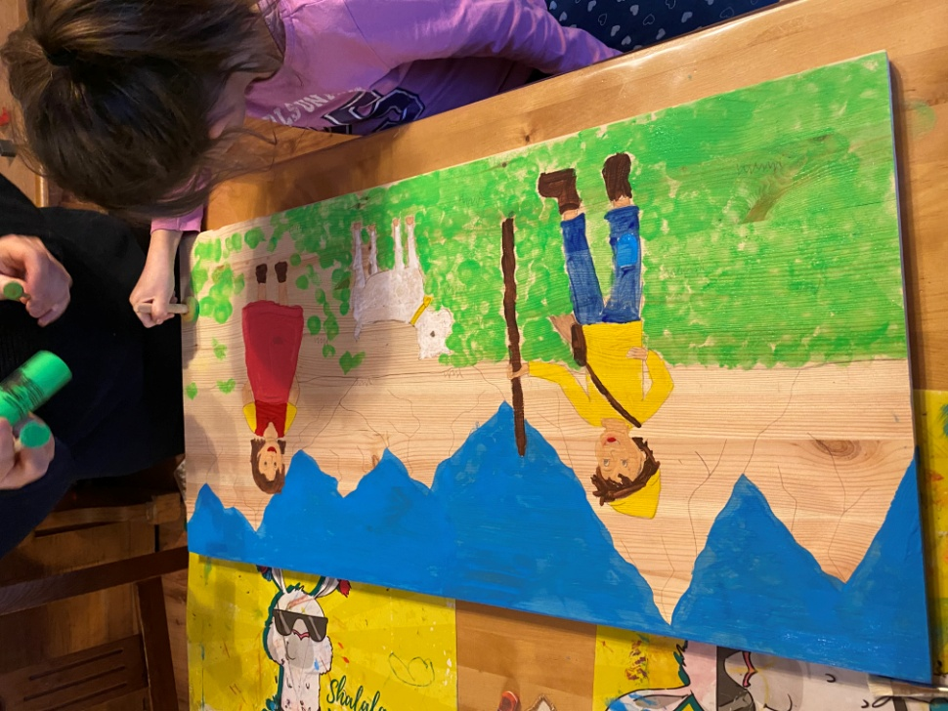
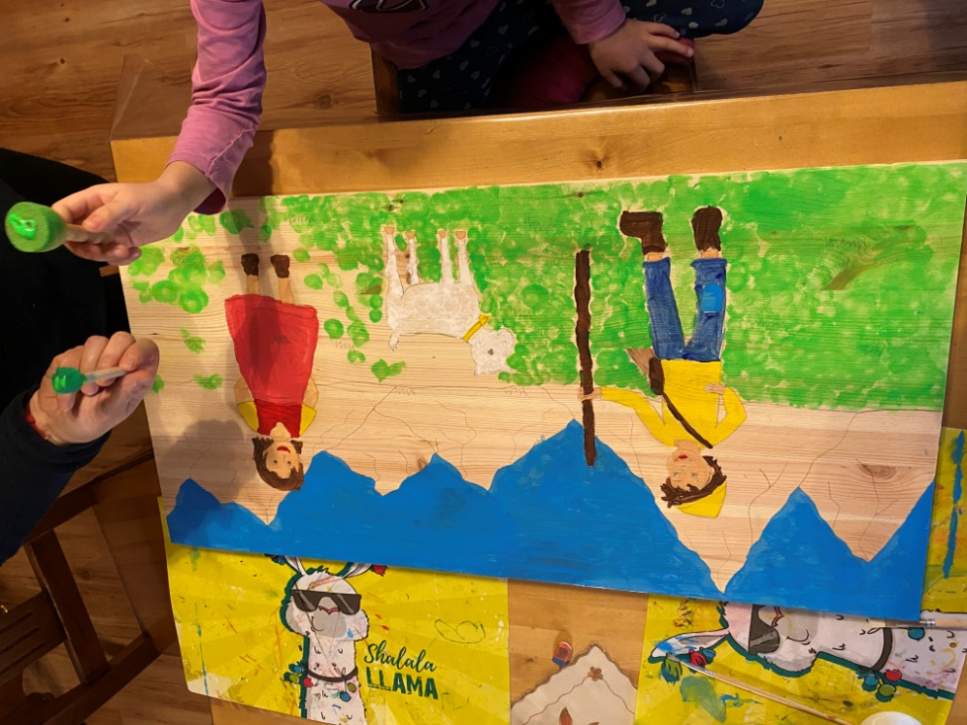
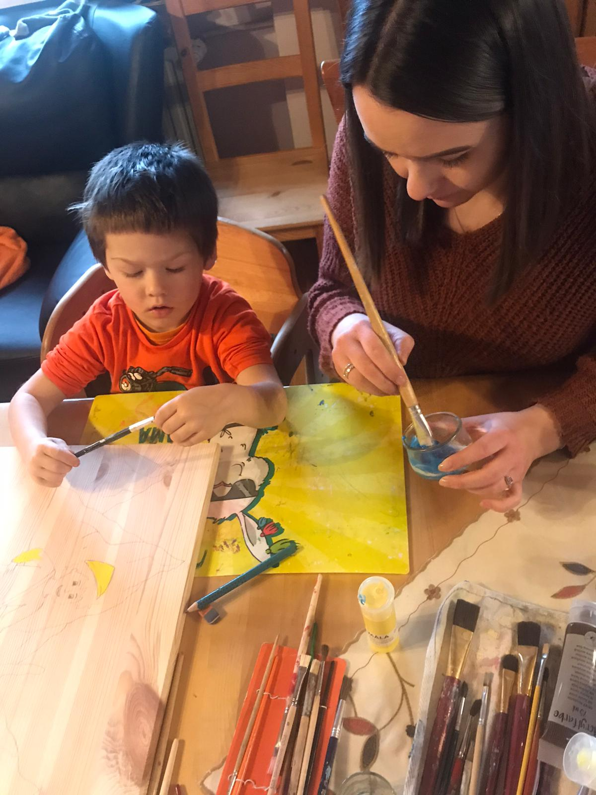

Slide 26
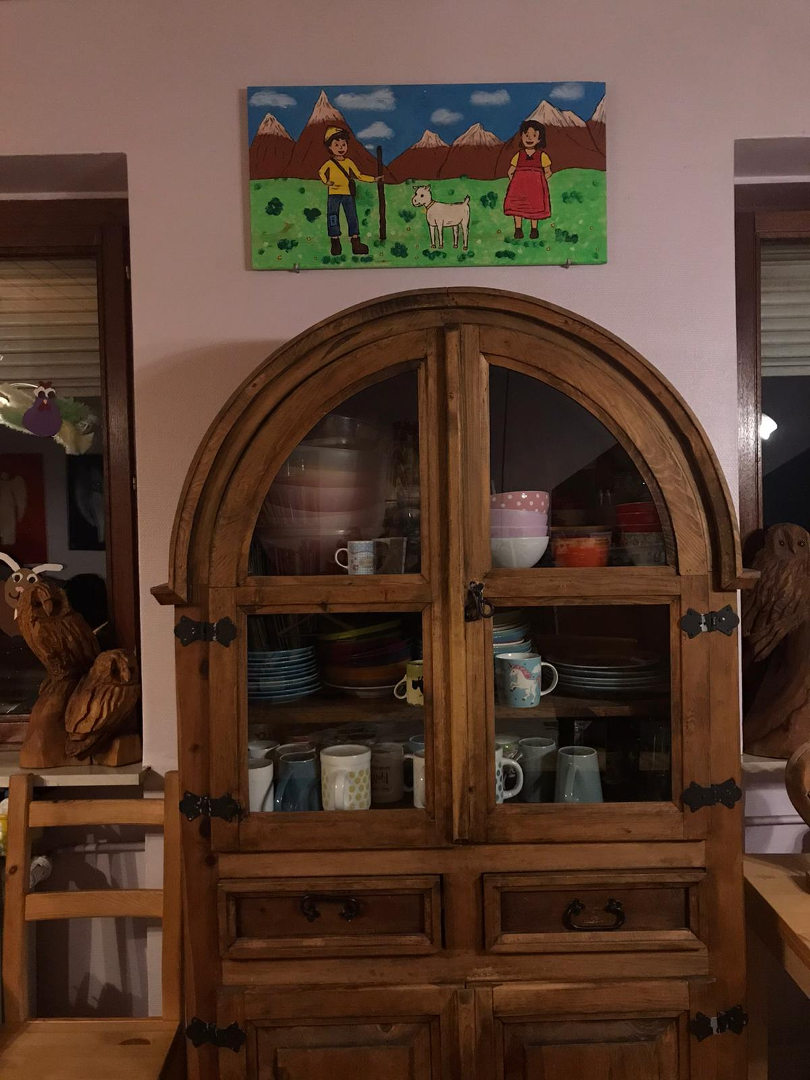
Das fertige Bild fand direkt seinen Platz.

Slide 27
Ebenfalls bastelten wir Fensterbilder in Form einer Ziege.

Slide 28
Am Montag den 25.01.2021 fuhren wir mit den Kindern in den Wildpark nach Saarbrücken.
Nach Recherchen erfuhren wir, dass man dort Ziegen kaufen kann.
Gemeinsam suchten wir uns zwei Ziegen aus.

Slide 29
Diese Ziege fiel uns direkt auf, da sie ein besonders schön geflecktes Fell hatte. Sie ist männlich und knapp ein Jahr alt.

Slide 30
Auch diese männliche Ziege kam in die engere Auswahl.

Slide 31
Bei schlechtem Wetter bastelten wir immer fleißig.

Slide 32
Nach vielen Telefonaten, Recherchen und Vermittlungen kam dann am 11.02.2021 das Zicklein „Oskar“ in die Wohngruppe.

Slide 33
Oskar war zu dieser Zeit knapp zwei Wochen alt und musste von Hand mit Milch gefüttert werden.

Slide 35
Zum Schluss wurde das Fenster eingesetzt und der Bau des Stalls war somit fertig.

Slide 36
Anschließend wurde der Stall gestrichen und das Tor angebracht.

Slide 37
Endspurt – Zur Vollendung wurden mit den Kindern Klettermöglichkeiten für die Ziegen, sowie Ess- und Trinkplätze hergerichtet.

Slide 38
Nach monatelanger Arbeit war es endlich soweit:
Ernie und Bert ziehen bei uns ein!

Slide 39
Am 07.03.2021 zog zuletzt unser jüngstes Zicklein, namens „Elmo“ ein.

Slide 40
Nun noch ein paar schöne Eindrücke und Erinnerungen an dieses tolle Projekt.

Slide 57
Zum Abschluss möchte ich mich recht herzlich für Ihre Aufmerksamkeit bedanken!

